Slide 1
ESTRAZIONE
SINGOLA
MULTIPLA
CONTRO-CORRENTE

Slide 2
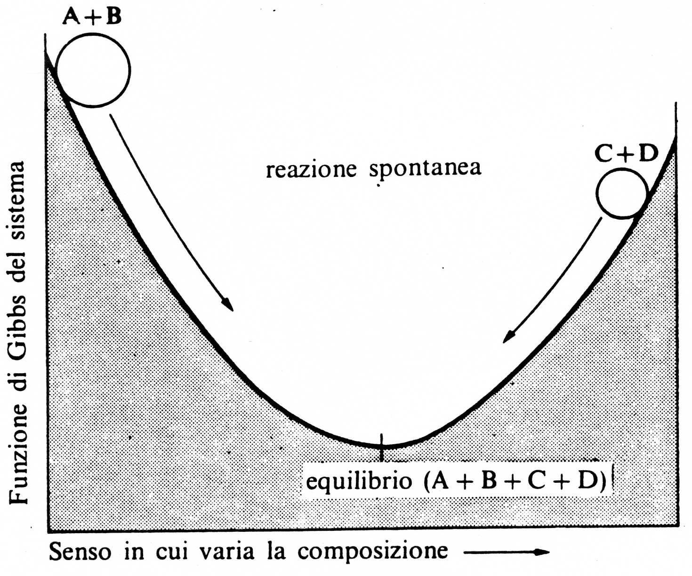
ESTRAZIONE

Slide 3
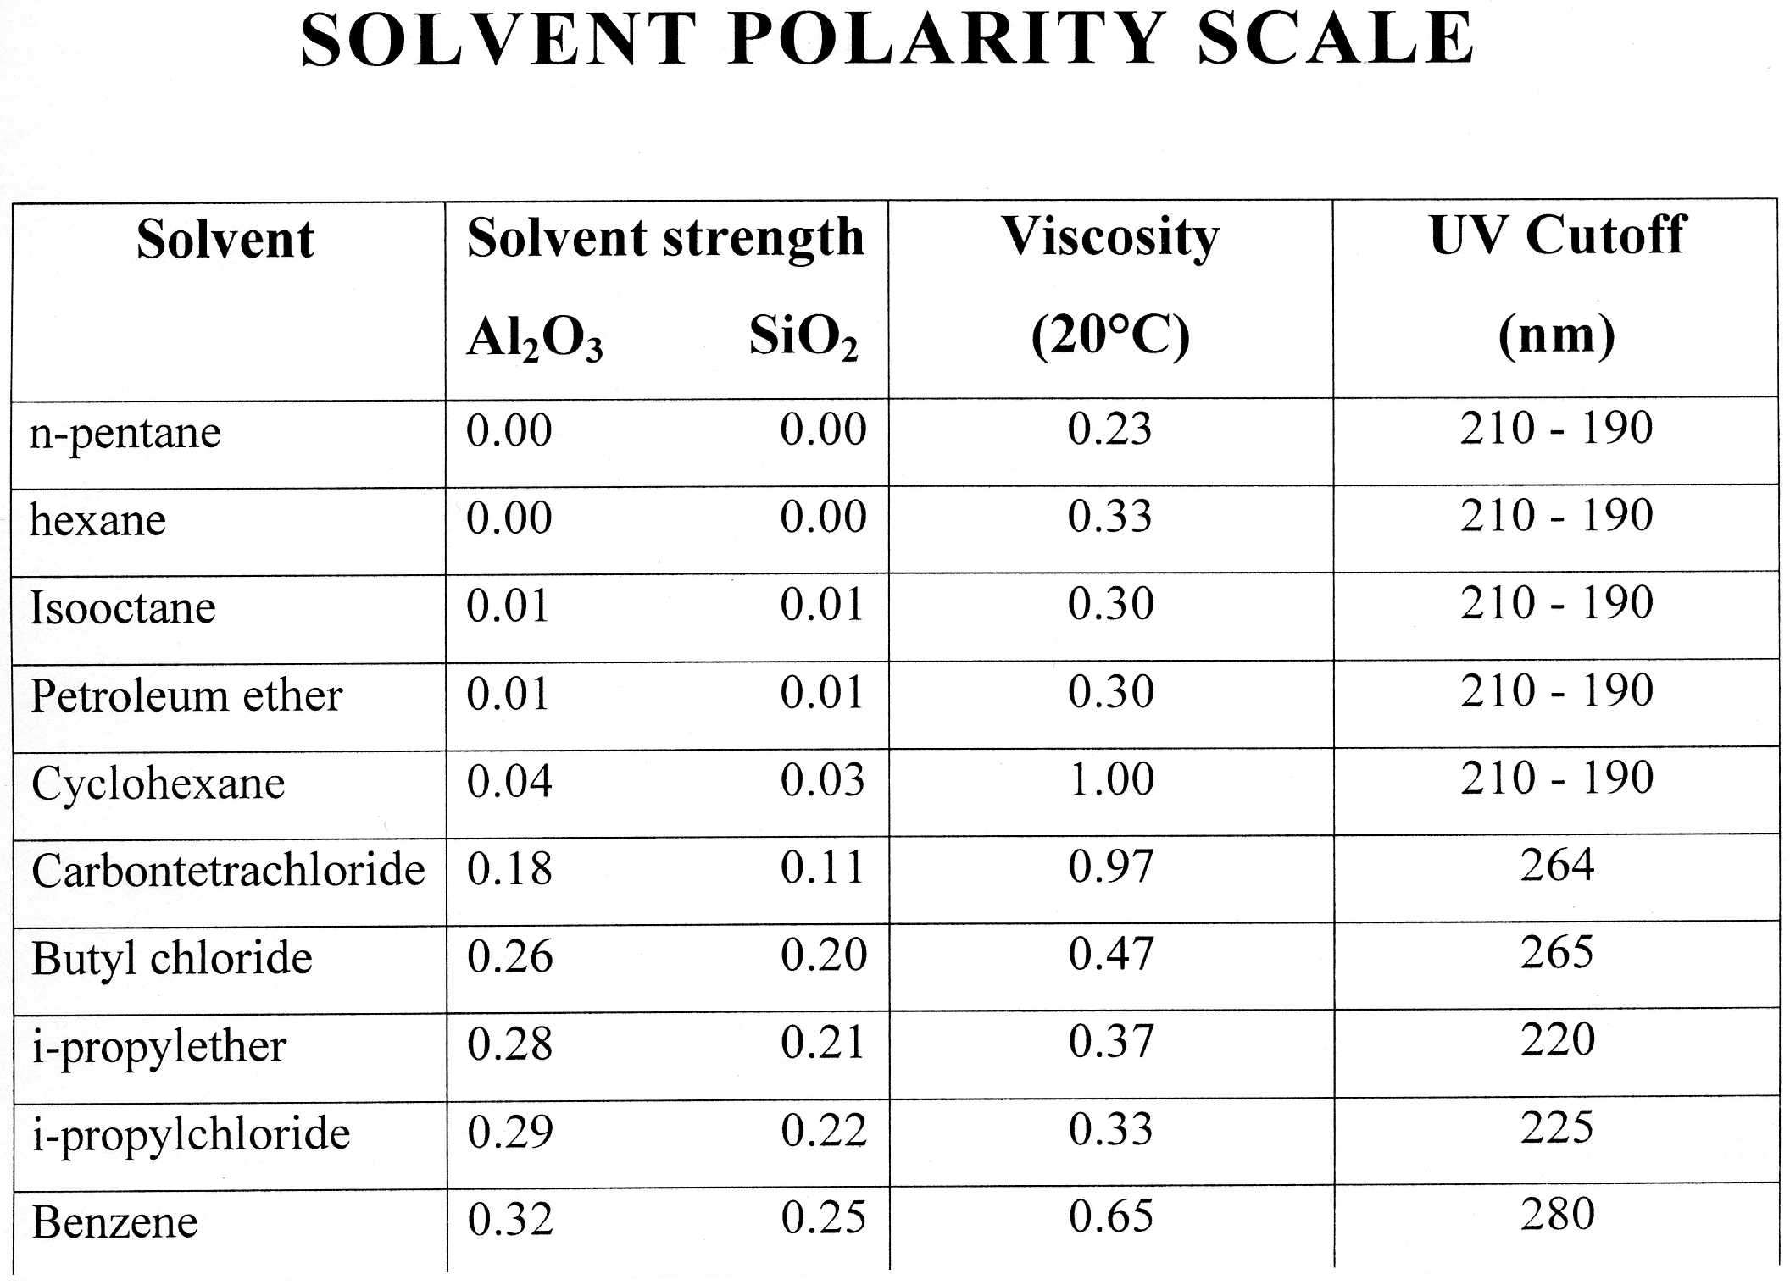
da R.W.Yost, L.S. Ettre, R.D. Conlon, Introduzione pratica alla cromatografia in fase liquida (HPLC), Morgan ed.

Slide 4
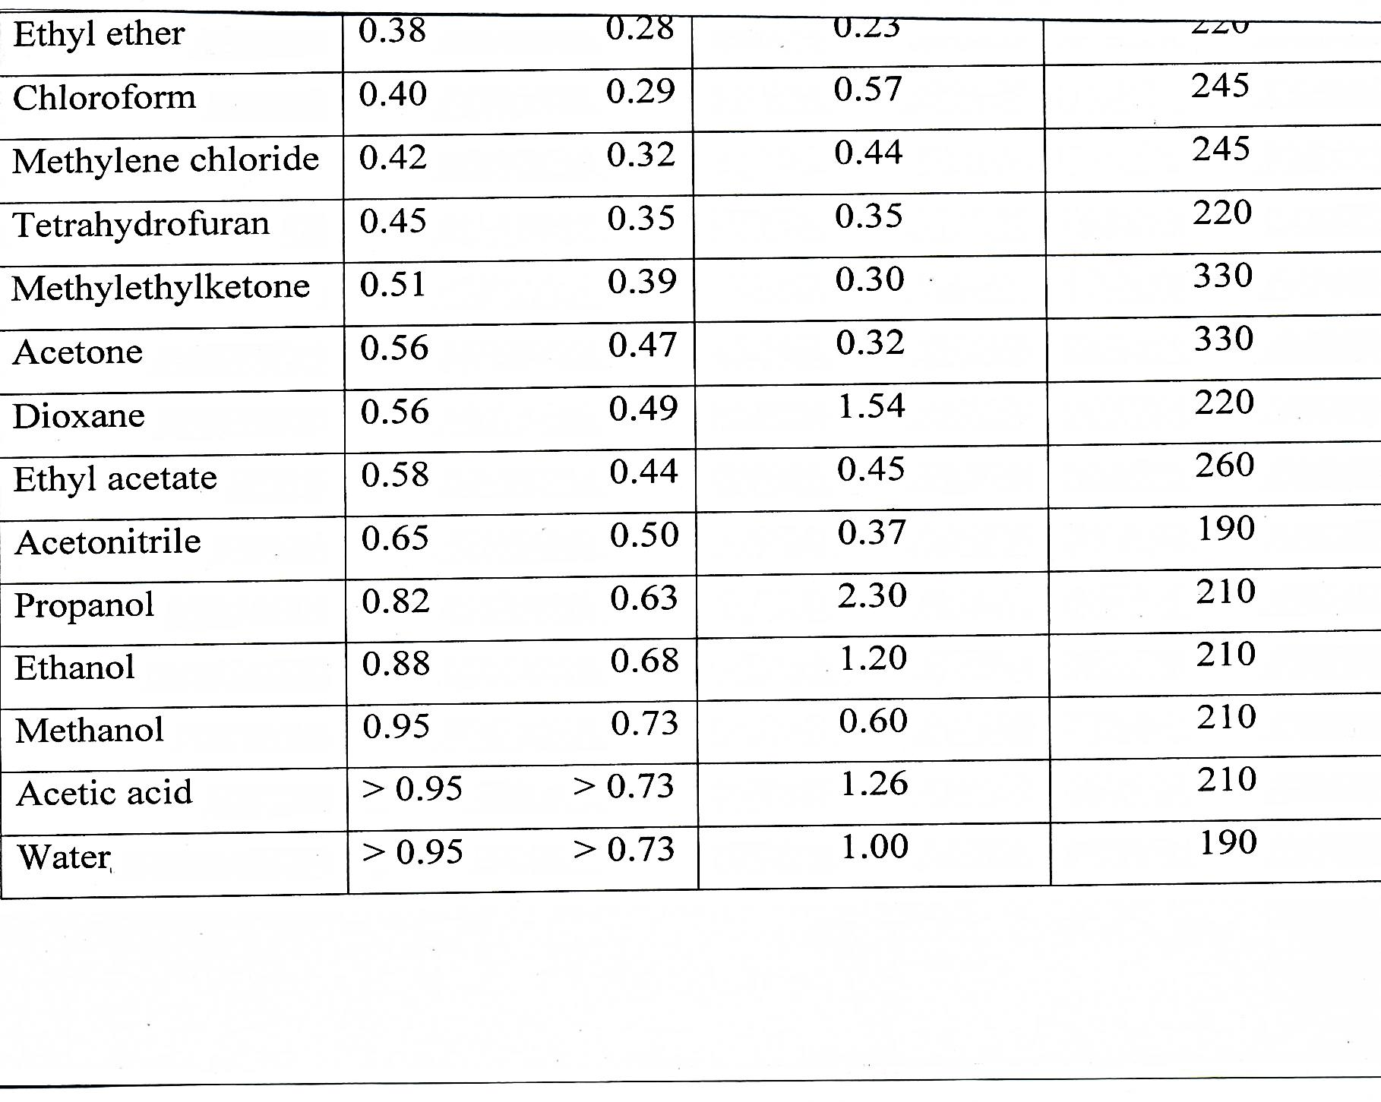
da R.W.Yost, L.S. Ettre, R.D. Conlon, Introduzione pratica alla cromatografia in fase liquida (HPLC), Morgan ed.

Slide 5
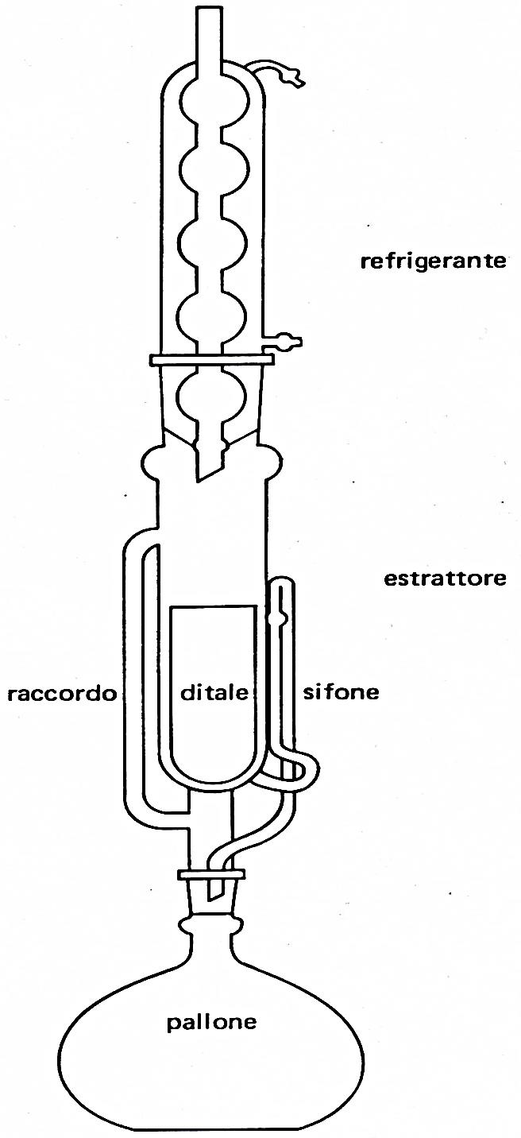
ESTRAZIONE

Slide 6
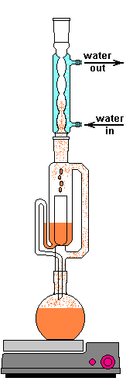
SOXHLET

Slide 7
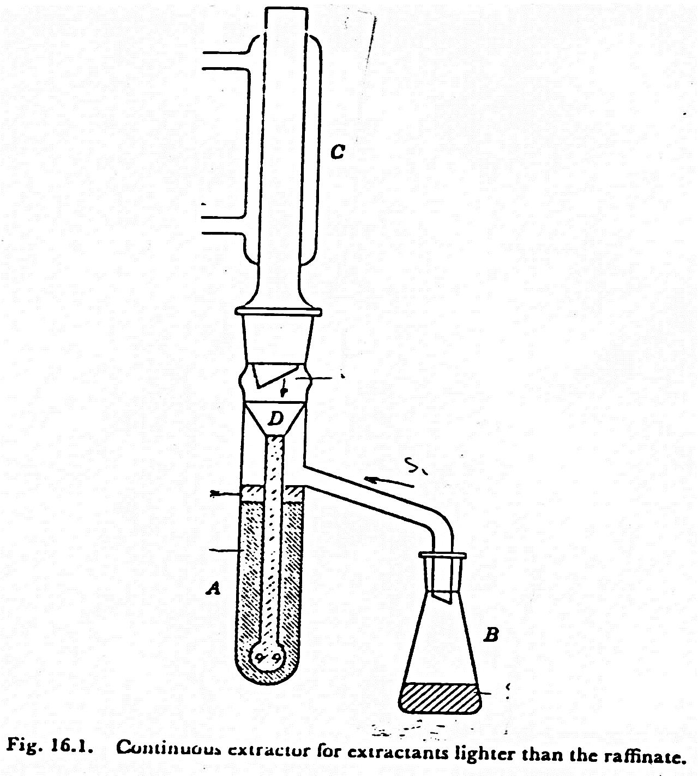
ESTRAZIONE

Slide 8
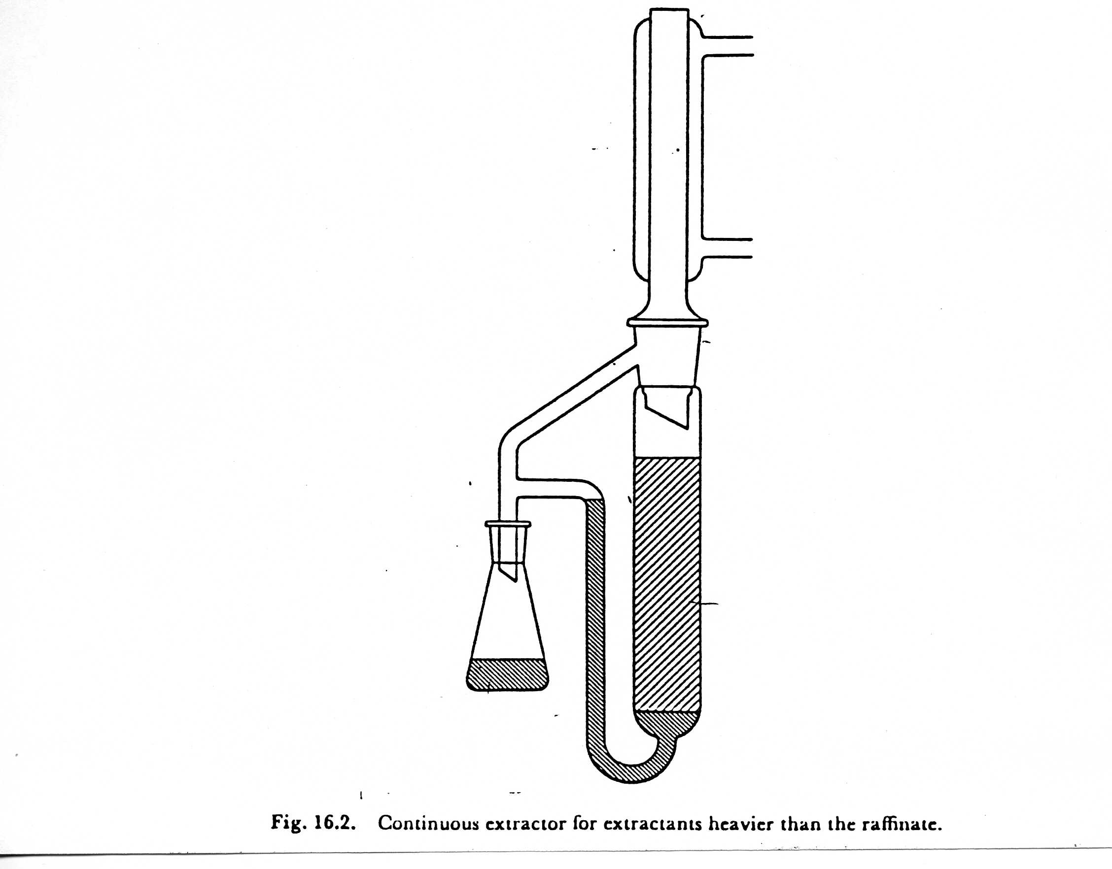
ESTRAZIONE

Slide 9
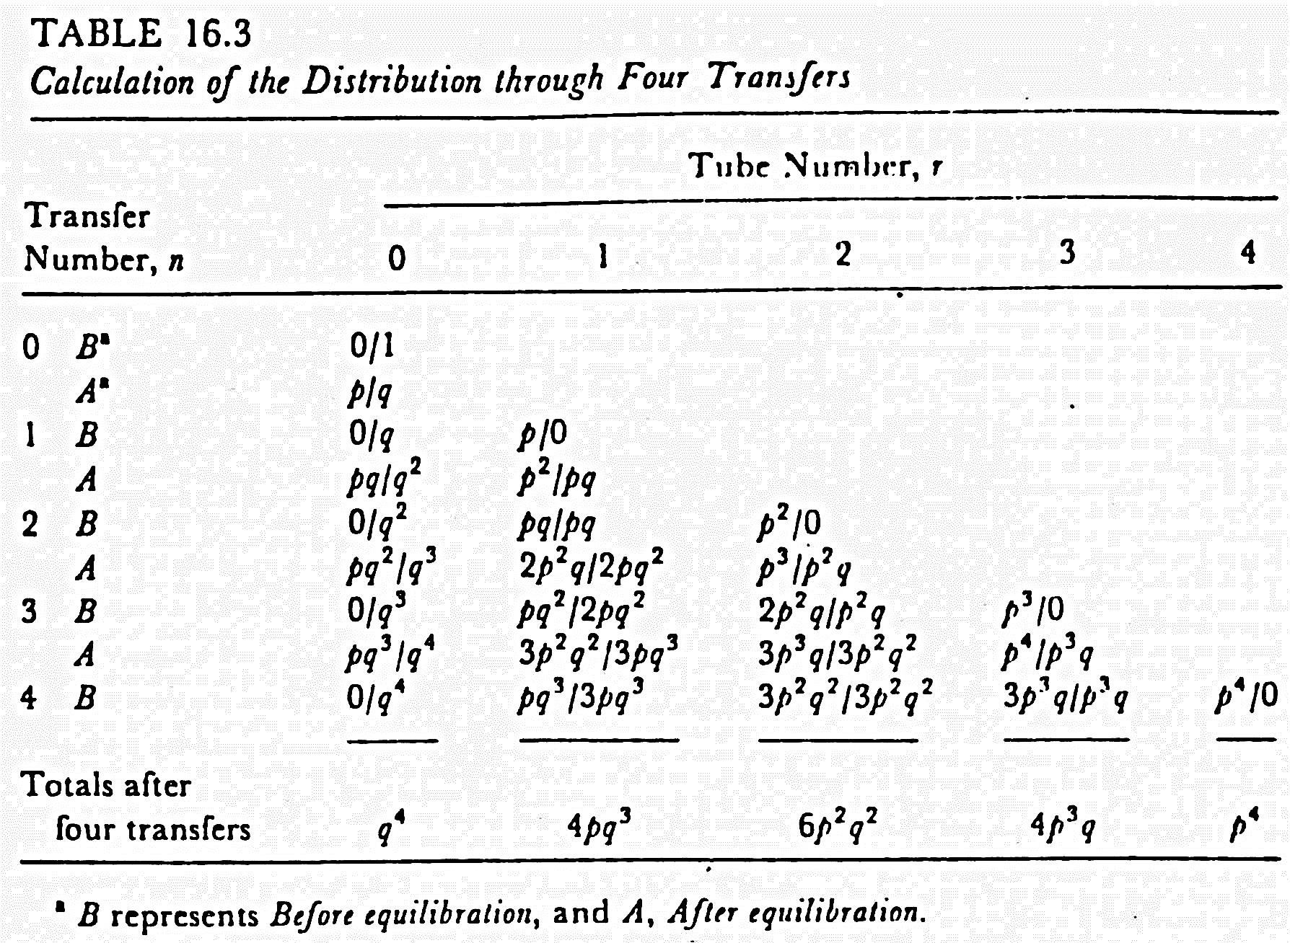
ESTRAZIONE

Slide 10
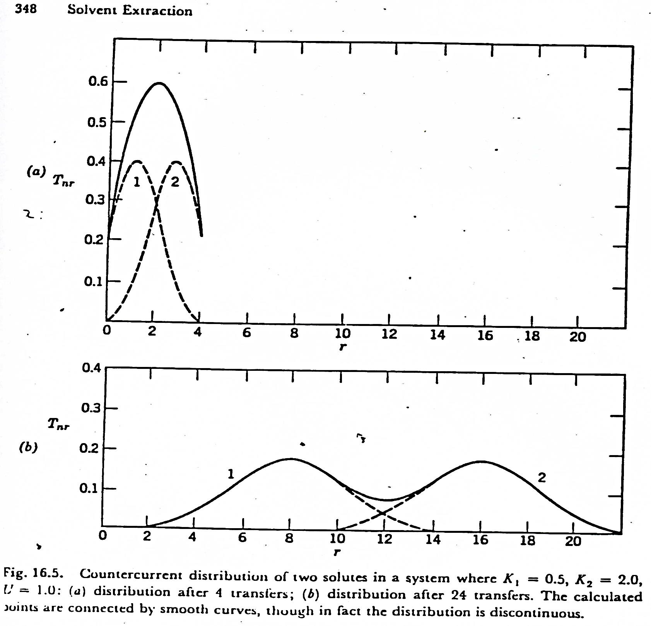

Slide 11
CROMATOGRAFIA
La prima esperienza cromatografica fu eseguita dal botanico russo Twsett all’inizio del secolo scorso. Egli riempì una colonna con CaSO4 (gesso) in polvere, vi depositò in testa un estratto di foglie verdi ed eluì con etere di petrolio
I vari pigmenti fogliari si separarono in bande colorate, e per questo che fu coniato il termine cromatografia, tuttora usato per indicare tutta una serie di tecniche analitiche di separazione di una miscela nei suoi componenti, basate sulla distribuzione differenziale dei vari componenti tra due fasi, di cui una mobile ed una fissa (fase stazionaria)

Slide 12
CROMATOGRAFIA
Un sistema cromatografico si compone di TRE elementi essenziali che lo caratterizzano SEMPRE :
Una fase STAZIONARIA
Una fase MOBILE
La miscela di analiti

Slide 13
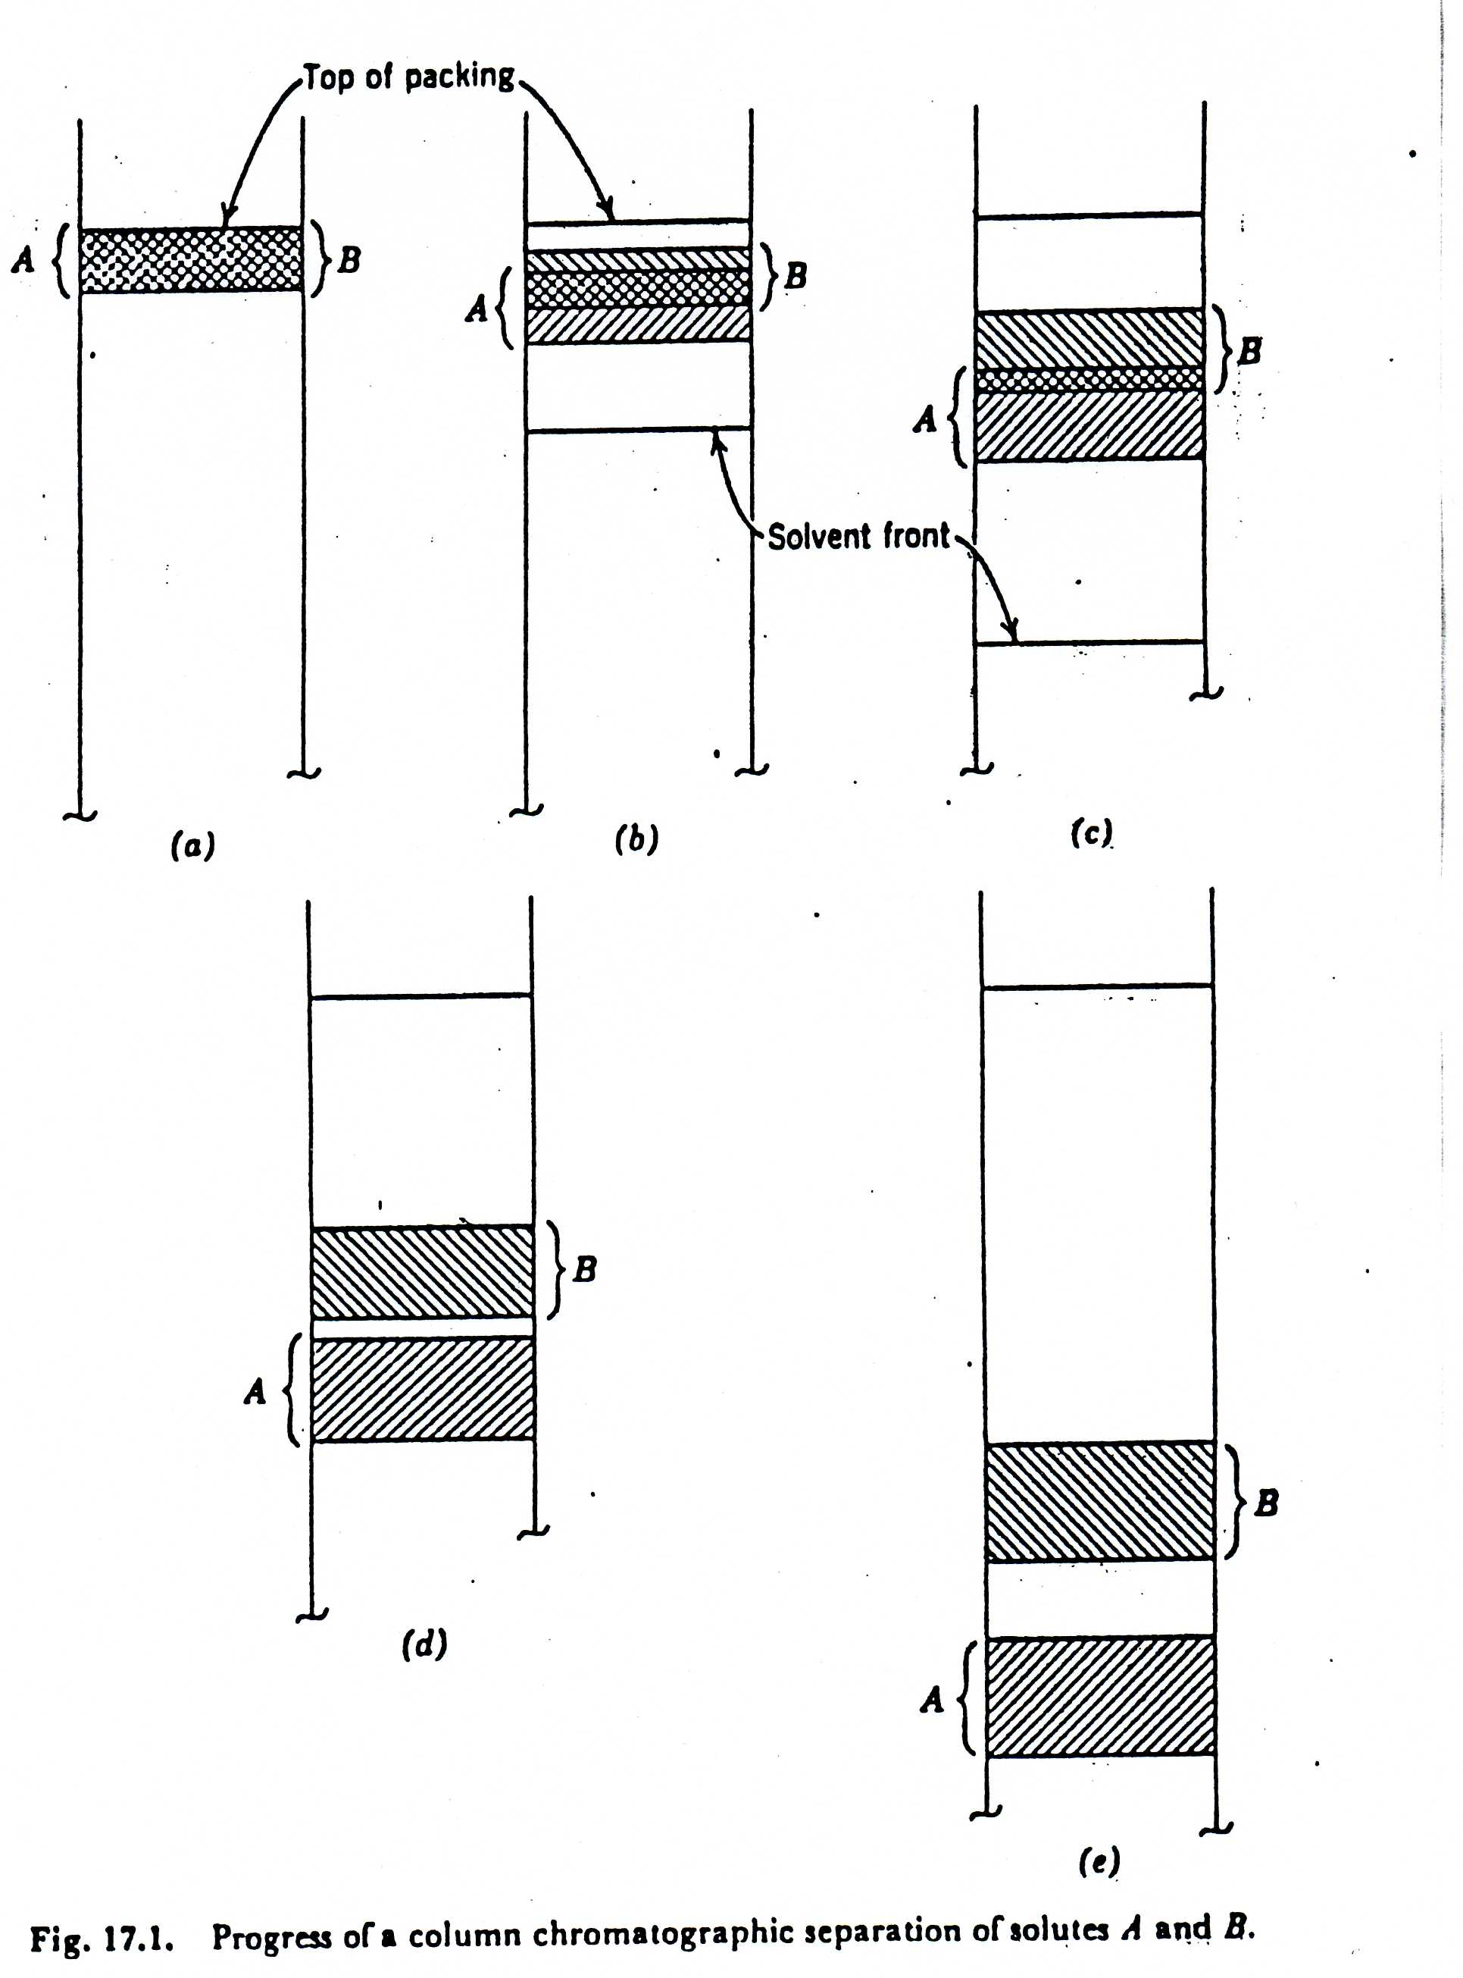

Slide 14
CROMATOGRAFIA
CAMPI DI APPLICAZIONE
Analisi antidoping e degli stupefacenti
Metabolismo di xenobiotici e farmaci
Inquinanti ambientali (aria, terreni, acqua)
Analisi DNA, purificazione proteine
Analisi degli alimenti
Analisi dei profumi e dei cosmetici

Slide 15
CROMATOGRAFIA
La CROMATOGRAFIA interessa la separazione di miscele liquide complesse.
La separazione avviene grazie alle differenze nei coefficienti di distribuzione (equilibrio di distribuzione) delle specie chimiche presenti nel campione tra 2 FASI differenti.
Una di queste fasi è la fase mobile e l’altra è la fase stazionaria.
Stesso principio dell’estrazione con solvente !!!

Slide 16
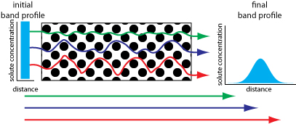
CROMATOGRAFIA

Slide 17
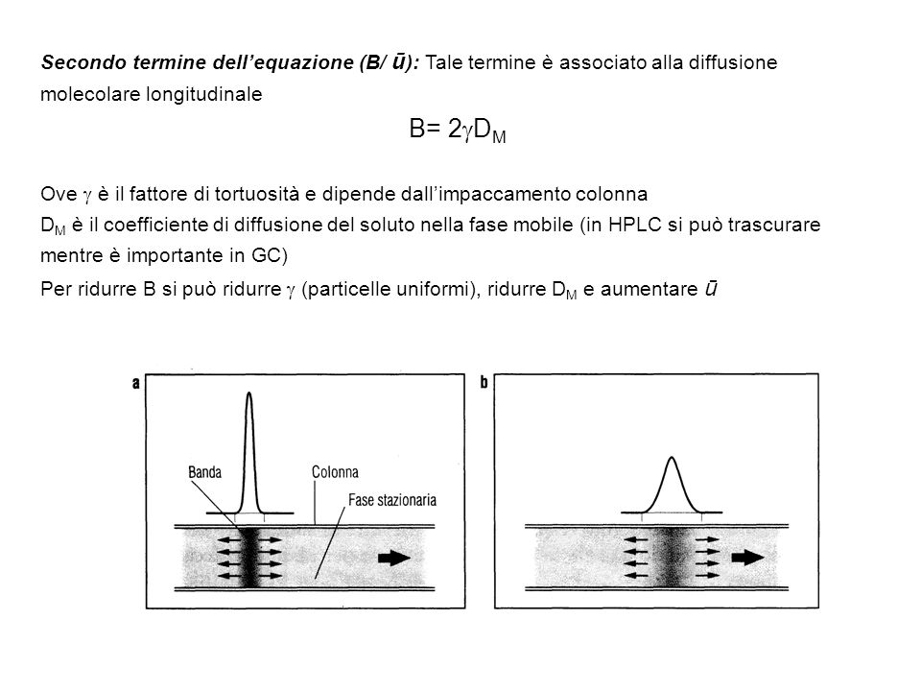

Slide 18
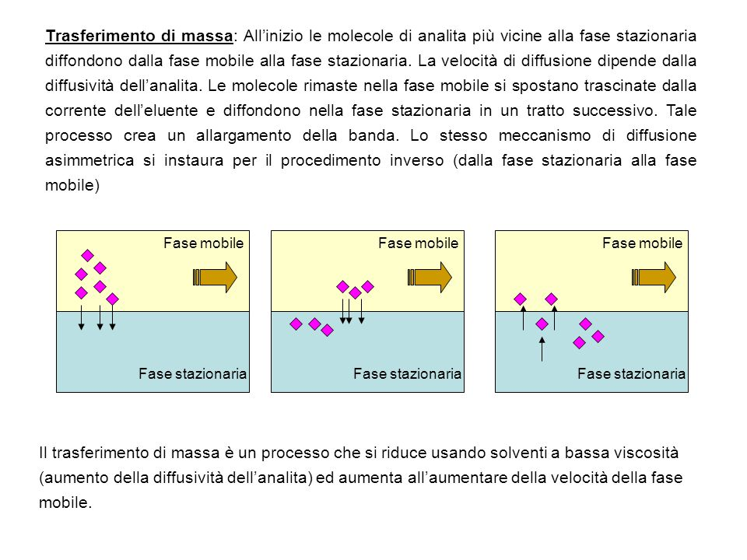

Slide 19
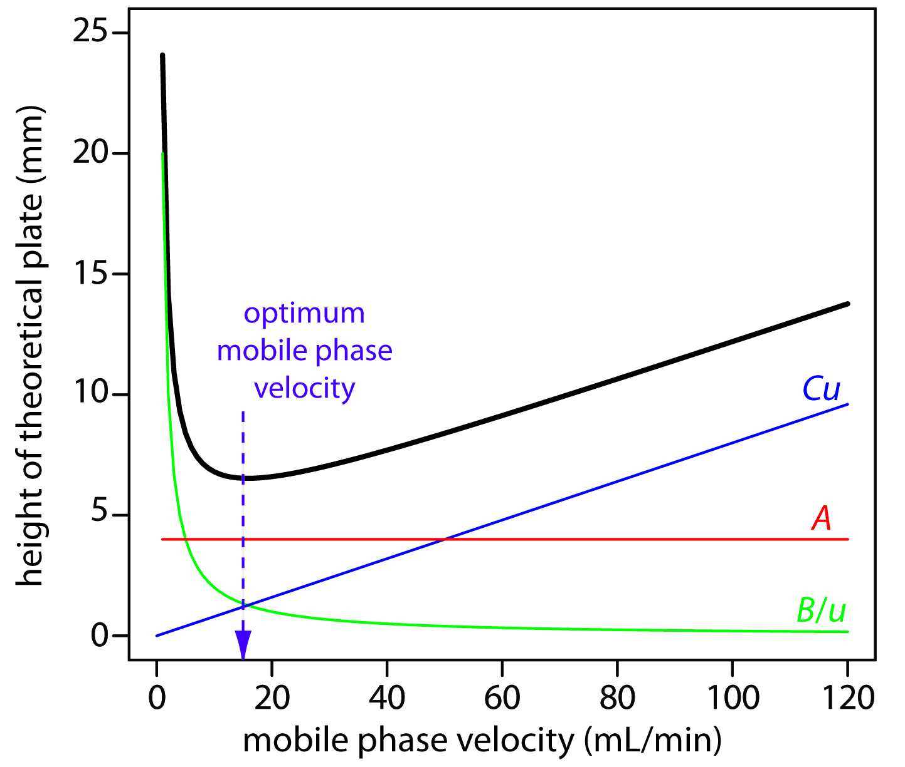
CROMATOGRAFIA

Slide 20
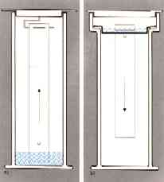
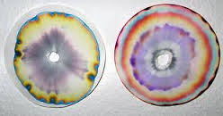
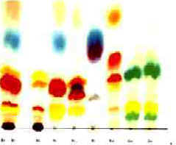
CROMATOGRAFIA SU CARTA
ACSENDENTE; DISCENDENTE
ORIZZONTALE
BIDIMENSIONALE

Slide 21
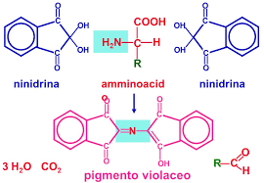

Slide 22
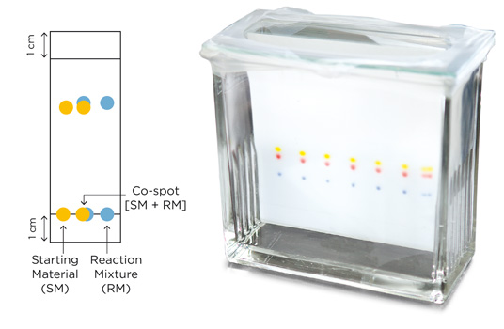
CROMATOGRAFIA SU STRATO SOTTILE (TLC)

Slide 23
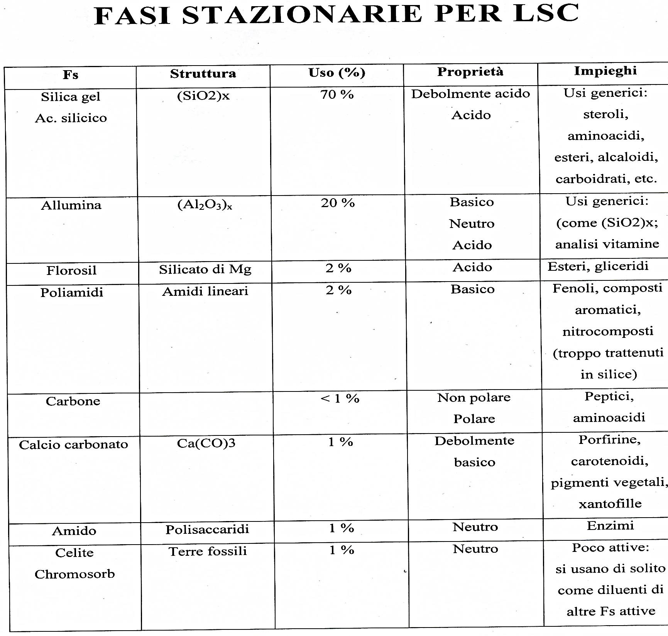

Slide 24
da R.W.Yost, L.S. Ettre, R.D. Conlon, Introduzione pratica alla cromatografia in fase liquida (HPLC), Morgan ed.

Slide 25
SOLVENT POLARITY SCALE
da R.W.Yost, L.S. Ettre, R.D. Conlon, Introduzione pratica alla cromatografia in fase liquida (HPLC), Morgan ed.

Slide 26
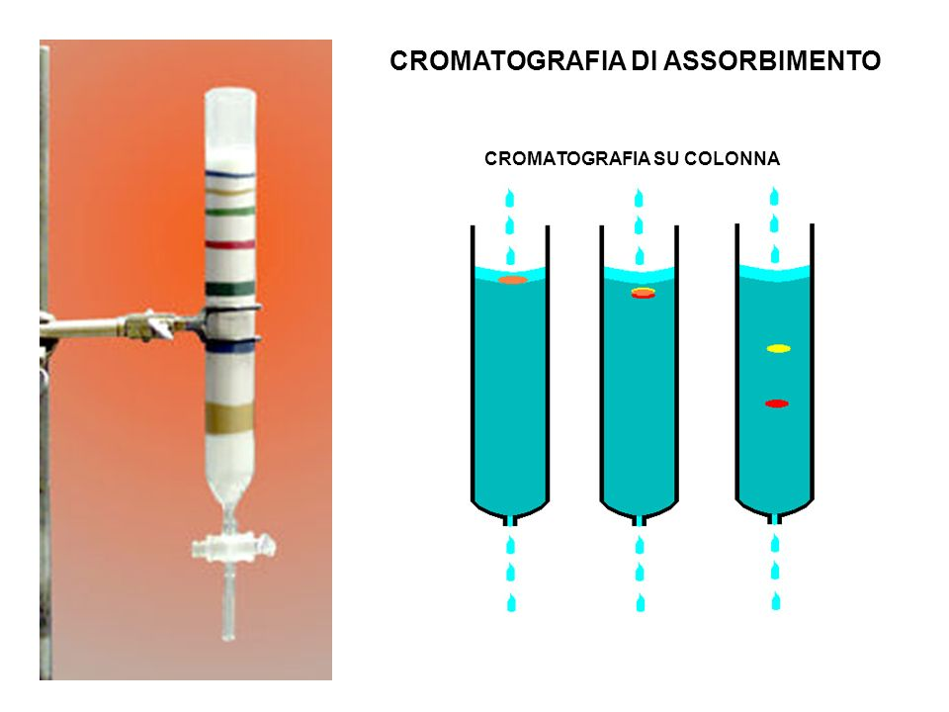

Slide 27
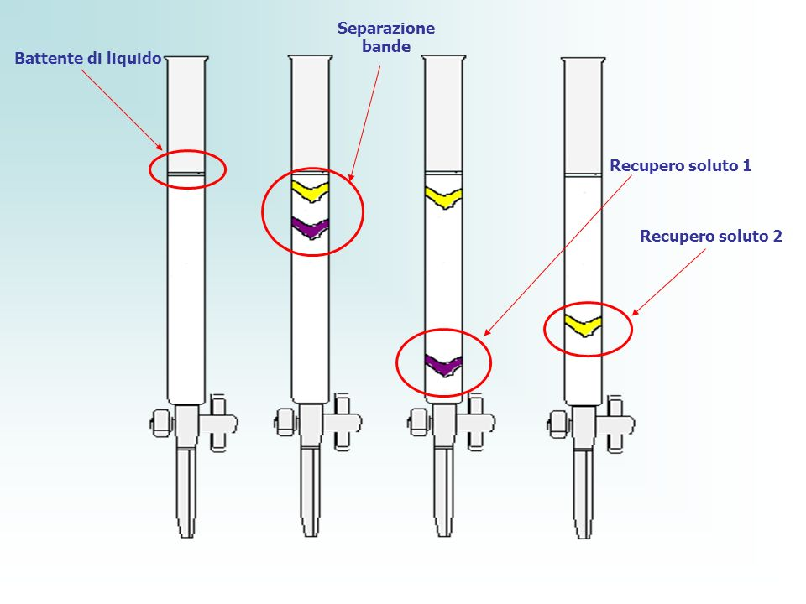

Slide 28
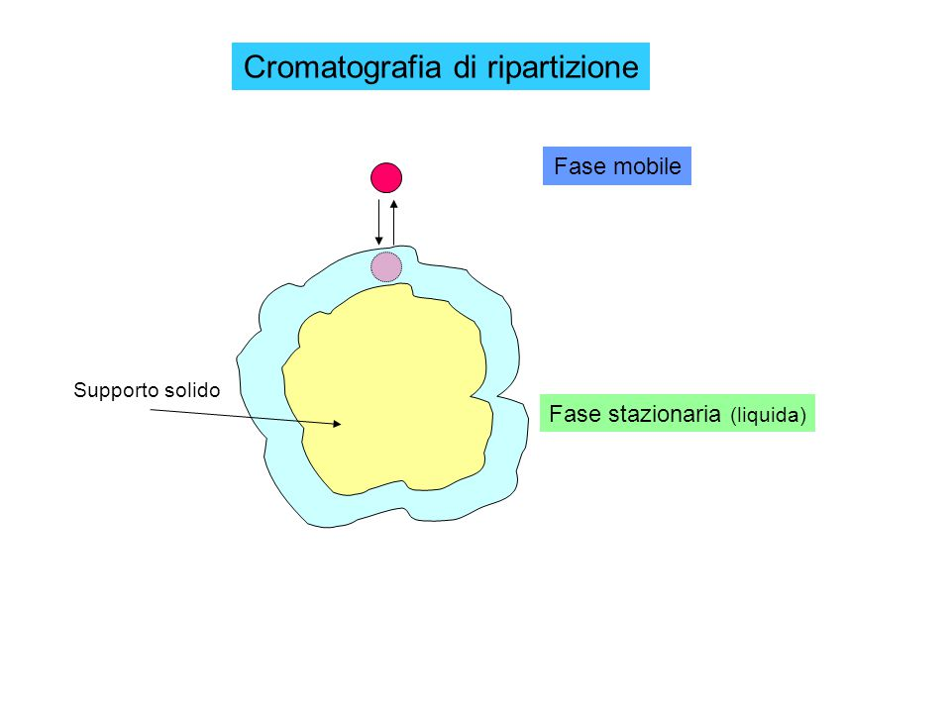

Slide 29
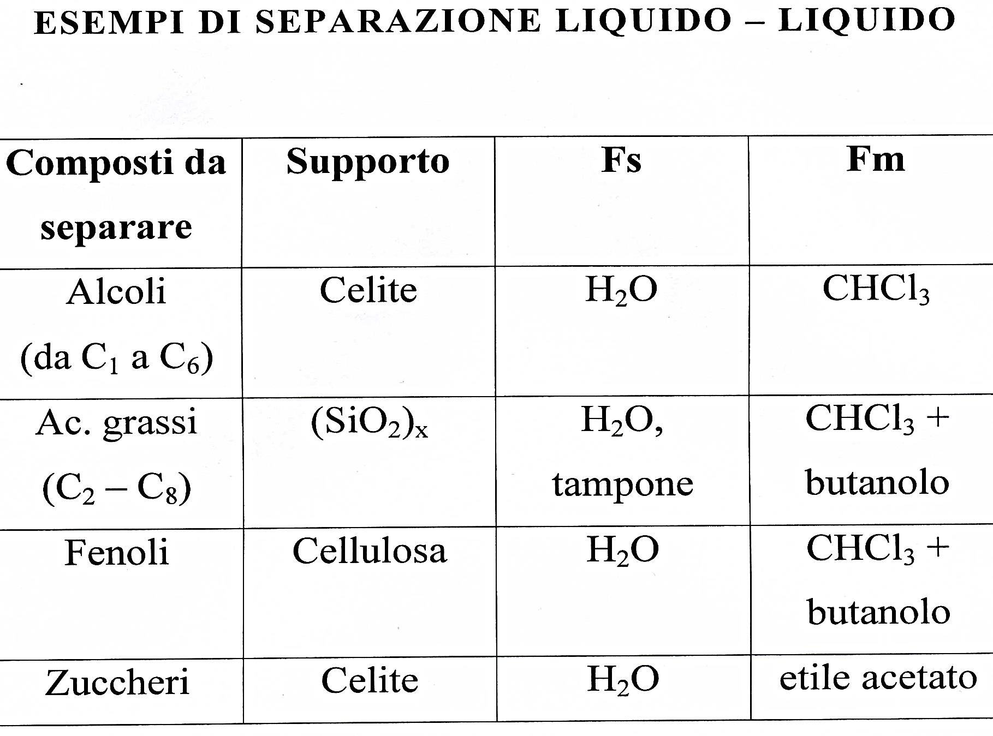

Slide 30
HPLC
La cromatografia liquido-liquido (liquido-solido) è adatta sia per analizzare composti con bassa tensione di vapore come macromolecole, proteine, polisaccaridi, composti ionici, che per analizzare prodotti termolabili come
aminoacidi, coloranti, acidi nucleici etc.
Sia la fase stazionaria che la fase mobile interagiscono con il campione

Slide 31
HPLC
Nella Cromatografia Liquida la fase mobile è un liquido. A seconda della fase stazionaria esistono quattro processi distinti:
a) Cromatografia di ripartizione Liquido – Liquido
b) Cromatografia Liquido – Solido o di adsorbimento
c) Cromatografia a Scambio Ionico
d) Cromatografia per esclusione o permeazione su Gel (Gel Permeation)
L’apparecchiatura utilizzata in queste tecniche è sempre il cromatografo liquido ad alte prestazioni (HPLC)

Slide 32
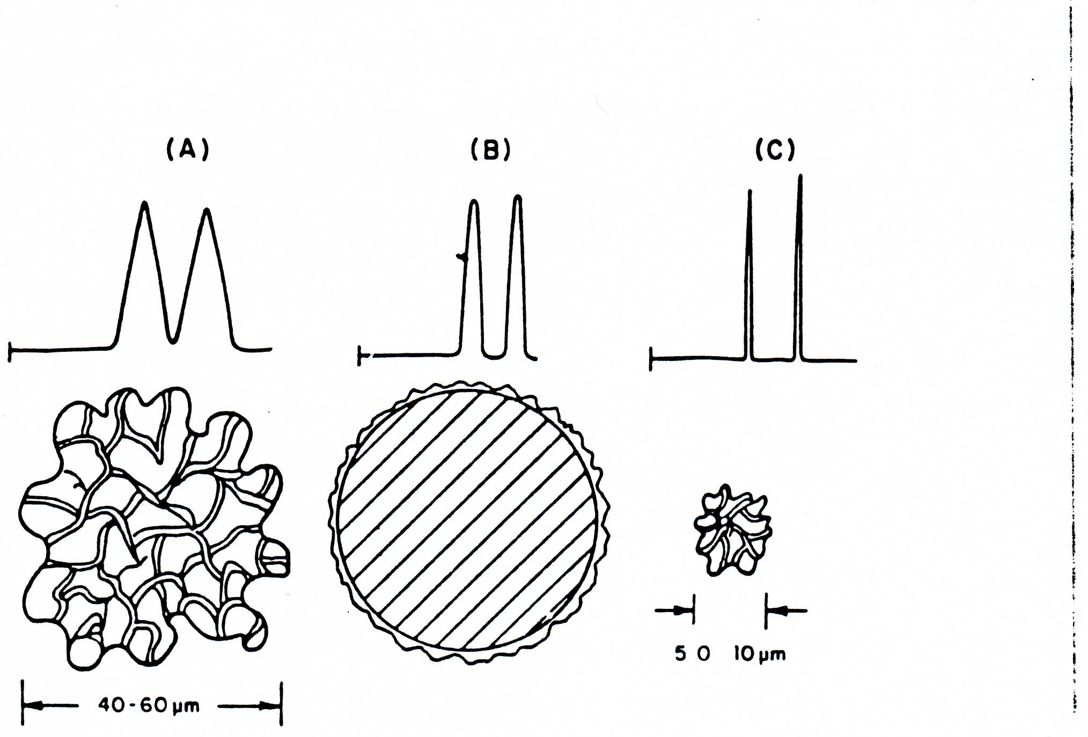
HPLC
da R.W.Yost, L.S. Ettre, R.D. Conlon, Introduzione pratica alla cromatografia in fase liquida (HPLC), Morgan ed.

Slide 33
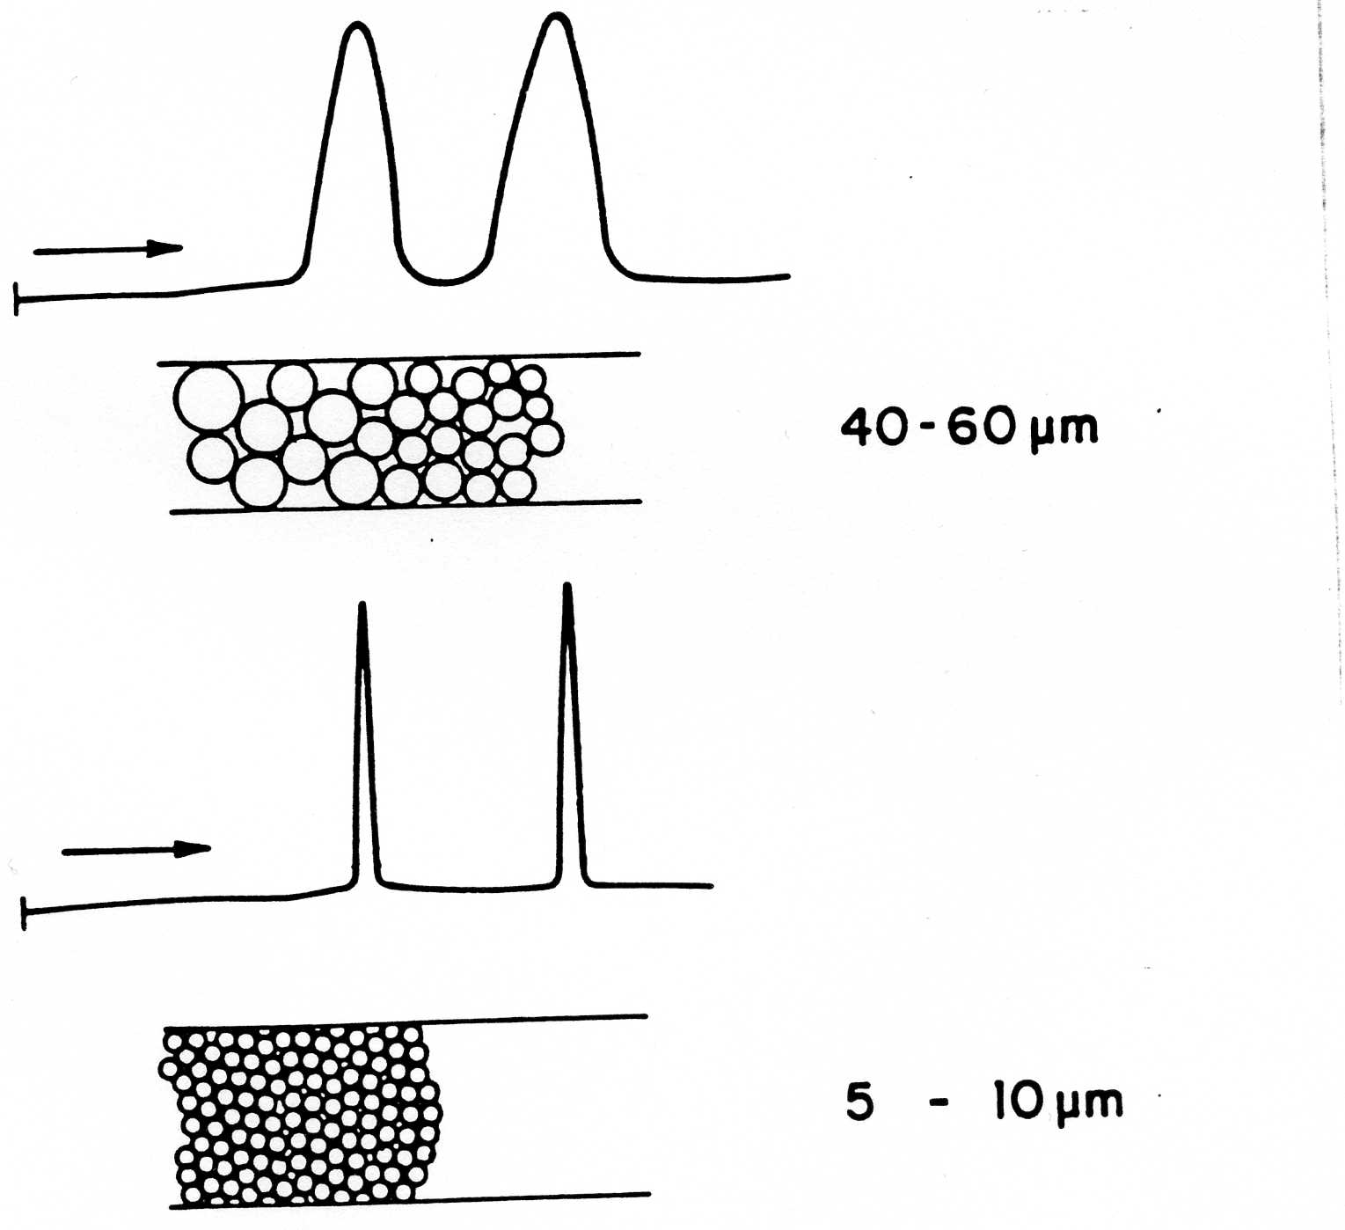
HPLC
da R.W.Yost, L.S. Ettre, R.D. Conlon, Introduzione pratica alla cromatografia in fase liquida (HPLC), Morgan ed.

Slide 34
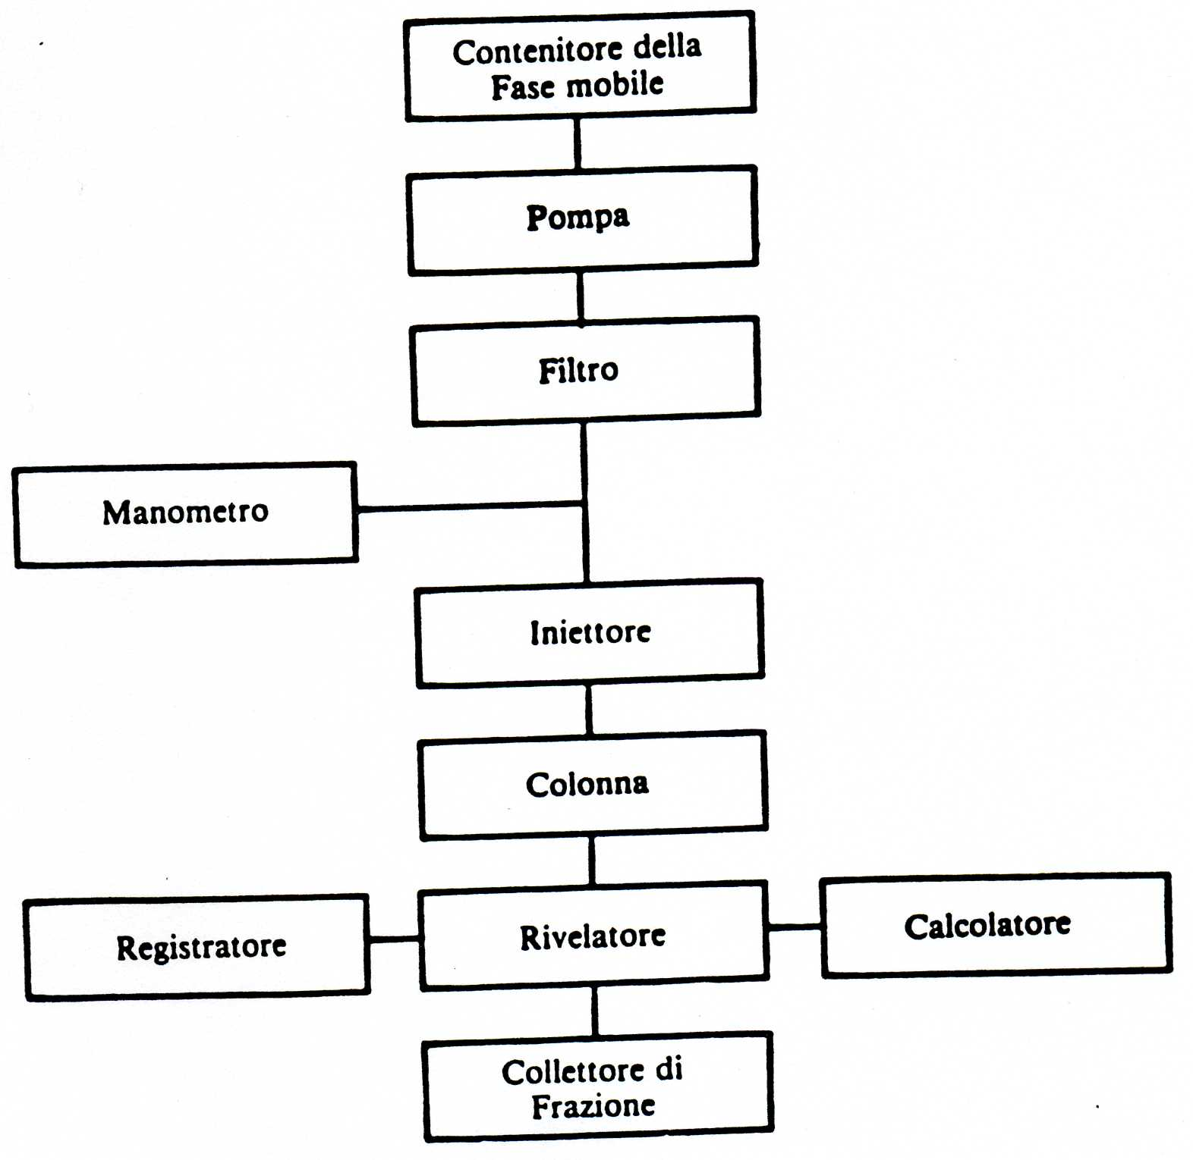
HPLC
da R.W.Yost, L.S. Ettre, R.D. Conlon, Introduzione pratica alla cromatografia in fase liquida (HPLC), Morgan ed.

Slide 35
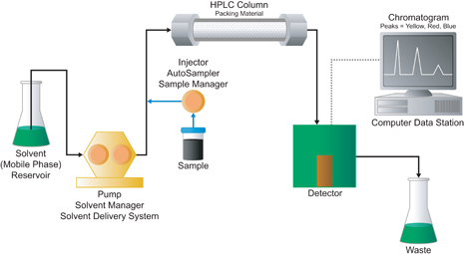
HPLC
Un Cromatografo Liquido è costituito da un serbatoio di solvente, una pompa che invia il solvente, un sistema di iniezione del campione, una colonna analitica, un sistema di rivelazione (detector) ed un sistema di elaborazione del segnale

Slide 36
HPLC
Le pompe impiegate nei cromatografi HPLC devono soddisfare diversi requisiti
a) Il flusso deve essere costante, senza pulsazioni. I flussi devono poter essere impostati nell’intervallo fra 0.1 e 10 mL/min. Per l’uso analitico i flussi sono normalmente di 1 – 2 mL/min
b) Si deve avere la possibilità di operare anche a pressioni
massime molto alte per consentire l’impiego di colonne lunghe
c) Non deve produrre apprezzabili segnali di fondo
d) Le parti della pompa in contatto con l’eluente devono essere
costituite da materiali chimicamente inerti
e) Devono essere caratterizzate da semplicità d’uso

Slide 37
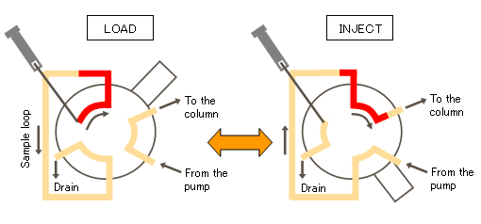
HPLC
In HPLC i campioni vengono introdotti per mezzo di un iniettore.
Esso consiste di una valvola ed un “loop”. Il volume del loop può variare da 10 a 500 μL

Slide 38
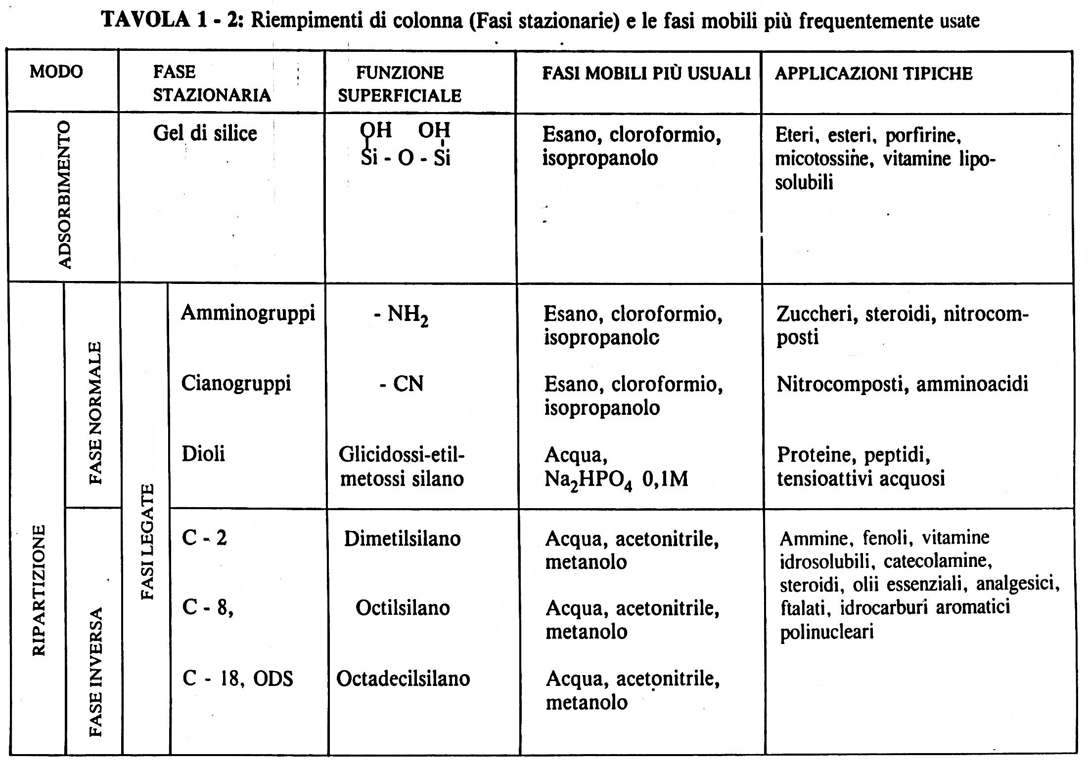
da R.W.Yost, L.S. Ettre, R.D. Conlon, Introduzione pratica alla cromatografia in fase liquida (HPLC), Morgan ed.

Slide 39
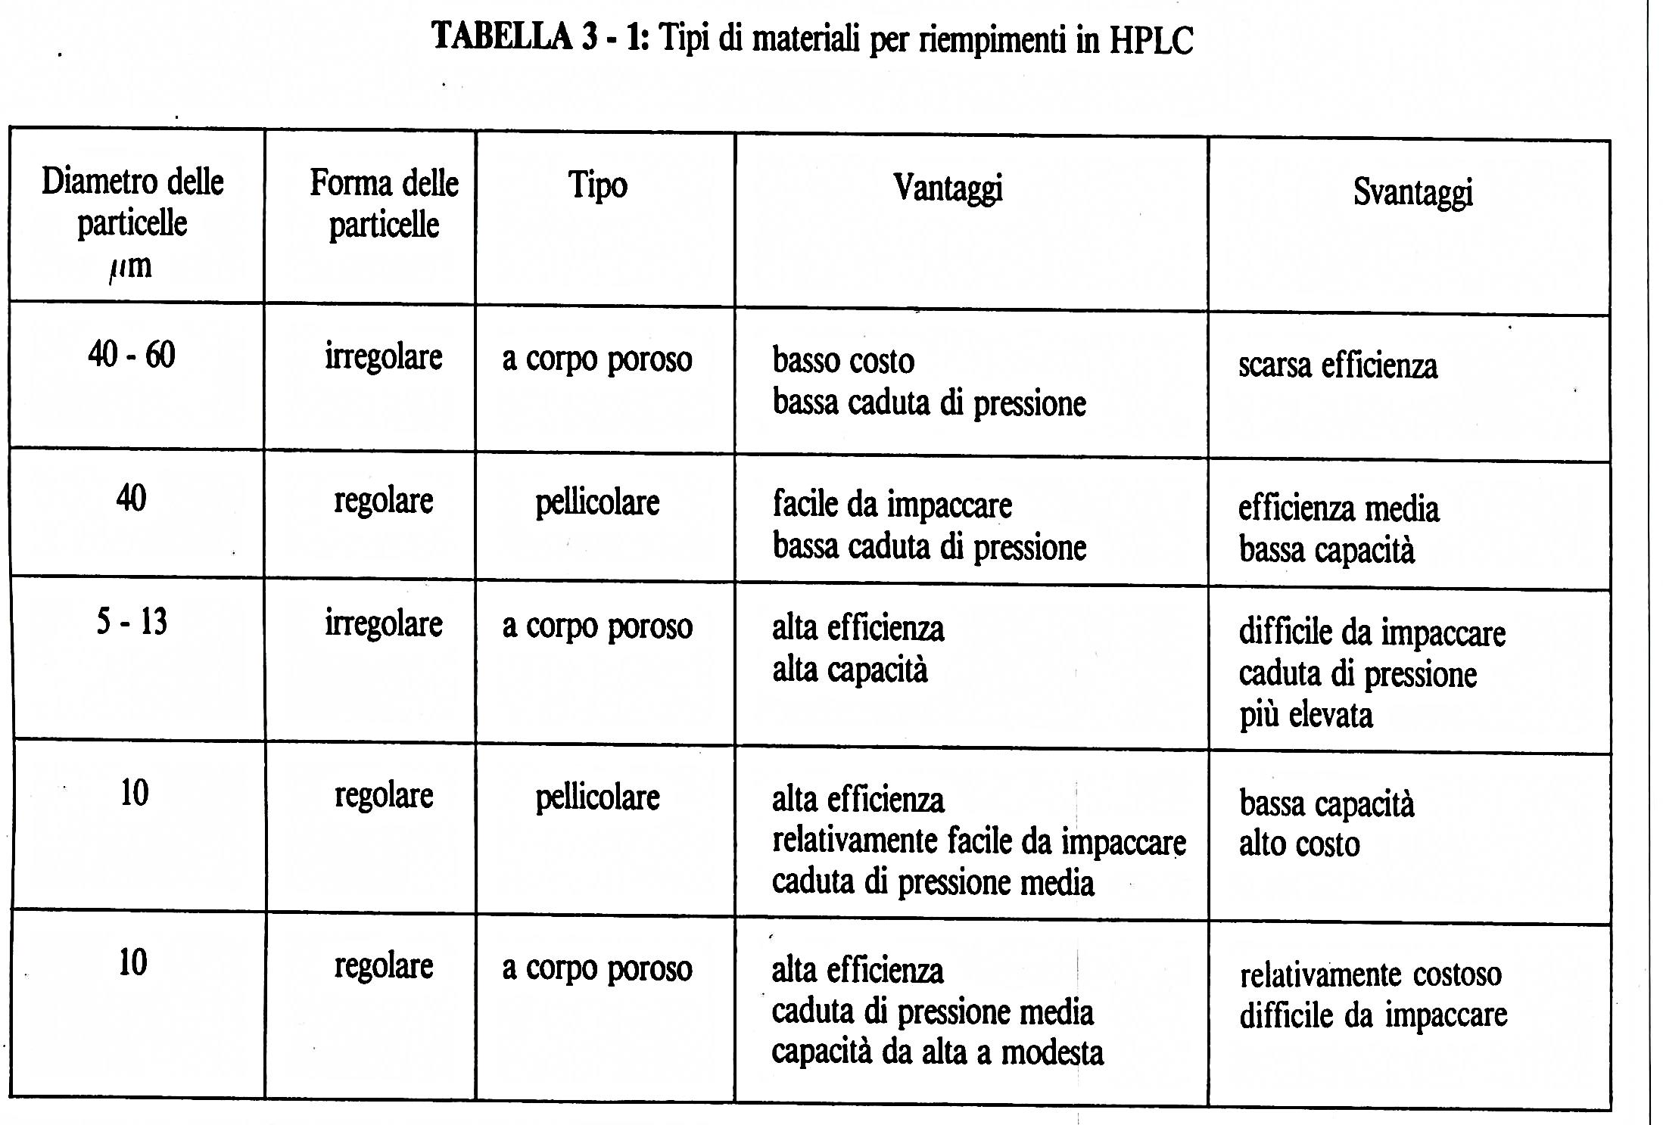
da R.W.Yost, L.S. Ettre, R.D. Conlon, Introduzione pratica alla cromatografia in fase liquida (HPLC), Morgan ed.

Slide 40
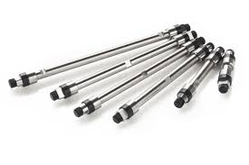
HPLC
Esistono colonne di differenti dimensioni, la loro lunghezza è generalmente di 10 o 15 cm, ma può variare da 5 a 50 cm, mentre il diametro interno varia da 0,26 – 0,3 cm o da 0,46 – 0,5 cm

Slide 41
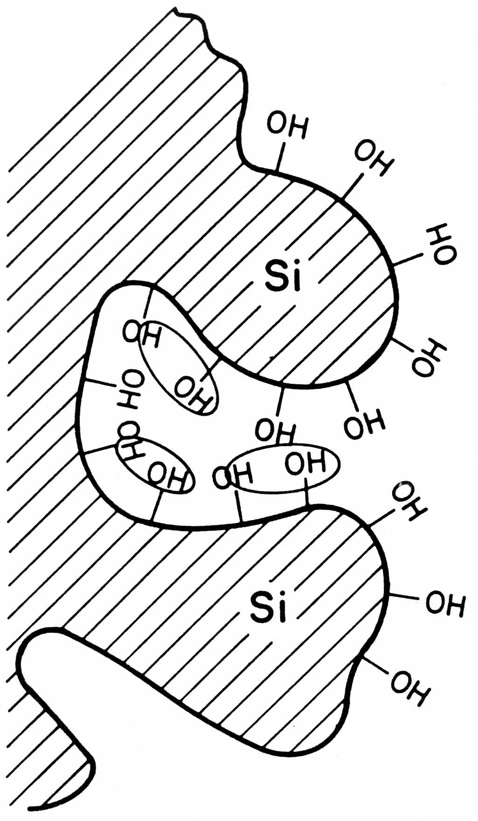
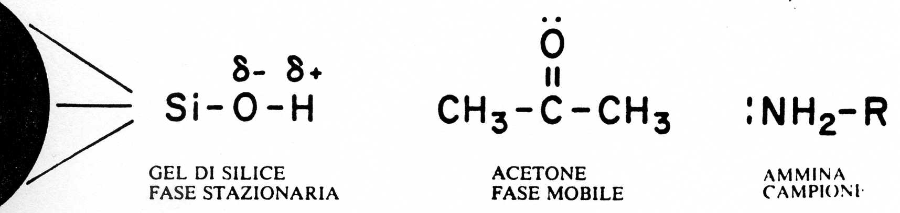
HPLC
da R.W.Yost, L.S. Ettre, R.D. Conlon, Introduzione pratica alla cromatografia in fase liquida (HPLC), Morgan ed.

Slide 42
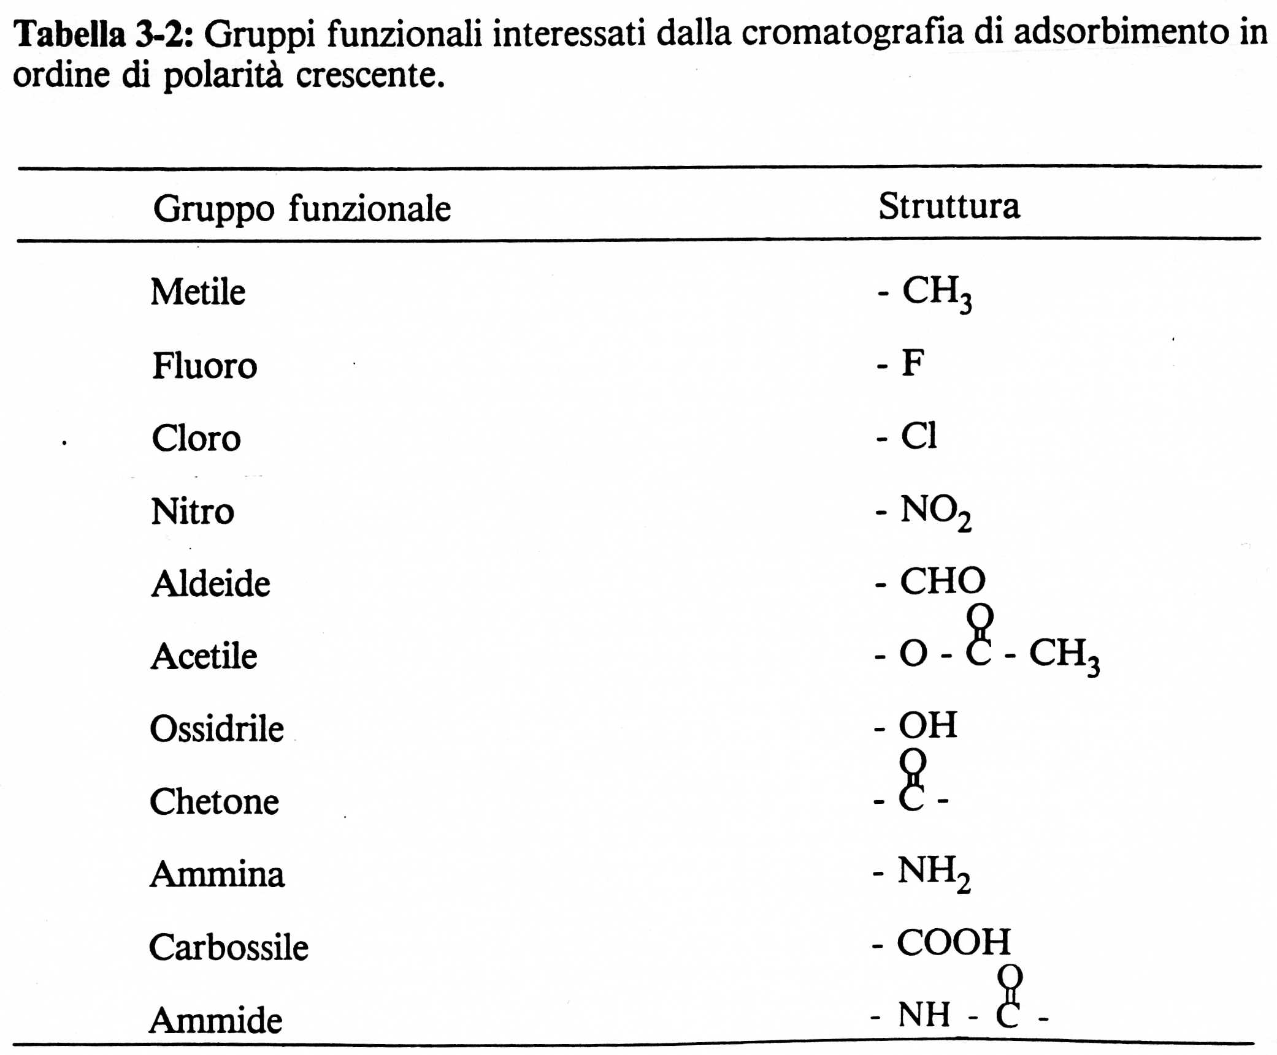
da R.W.Yost, L.S. Ettre, R.D. Conlon, Introduzione pratica alla cromatografia in fase liquida (HPLC), Morgan ed.

Slide 43
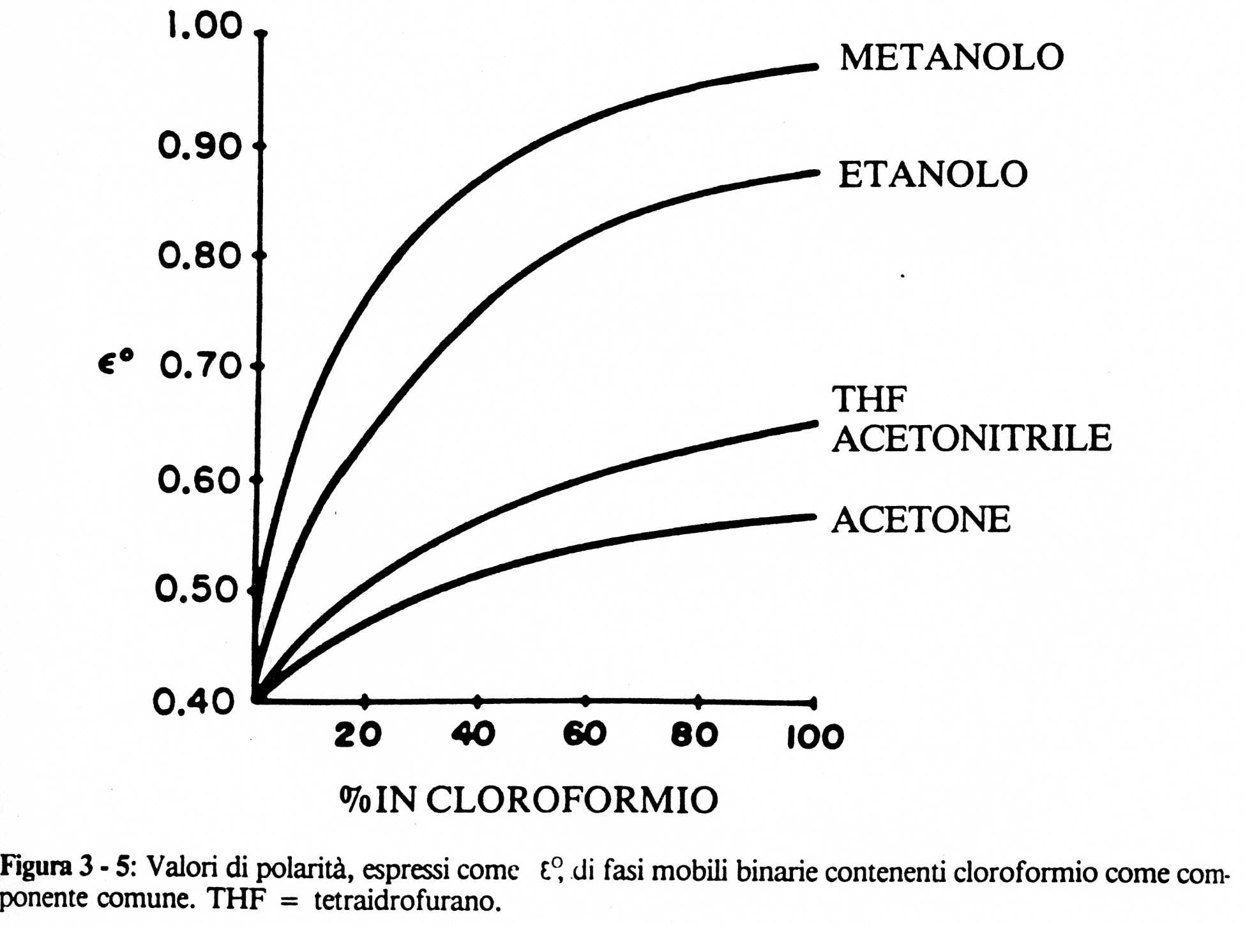
HPLC
da R.W.Yost, L.S. Ettre, R.D. Conlon, Introduzione pratica alla cromatografia in fase liquida (HPLC), Morgan ed.

Slide 44
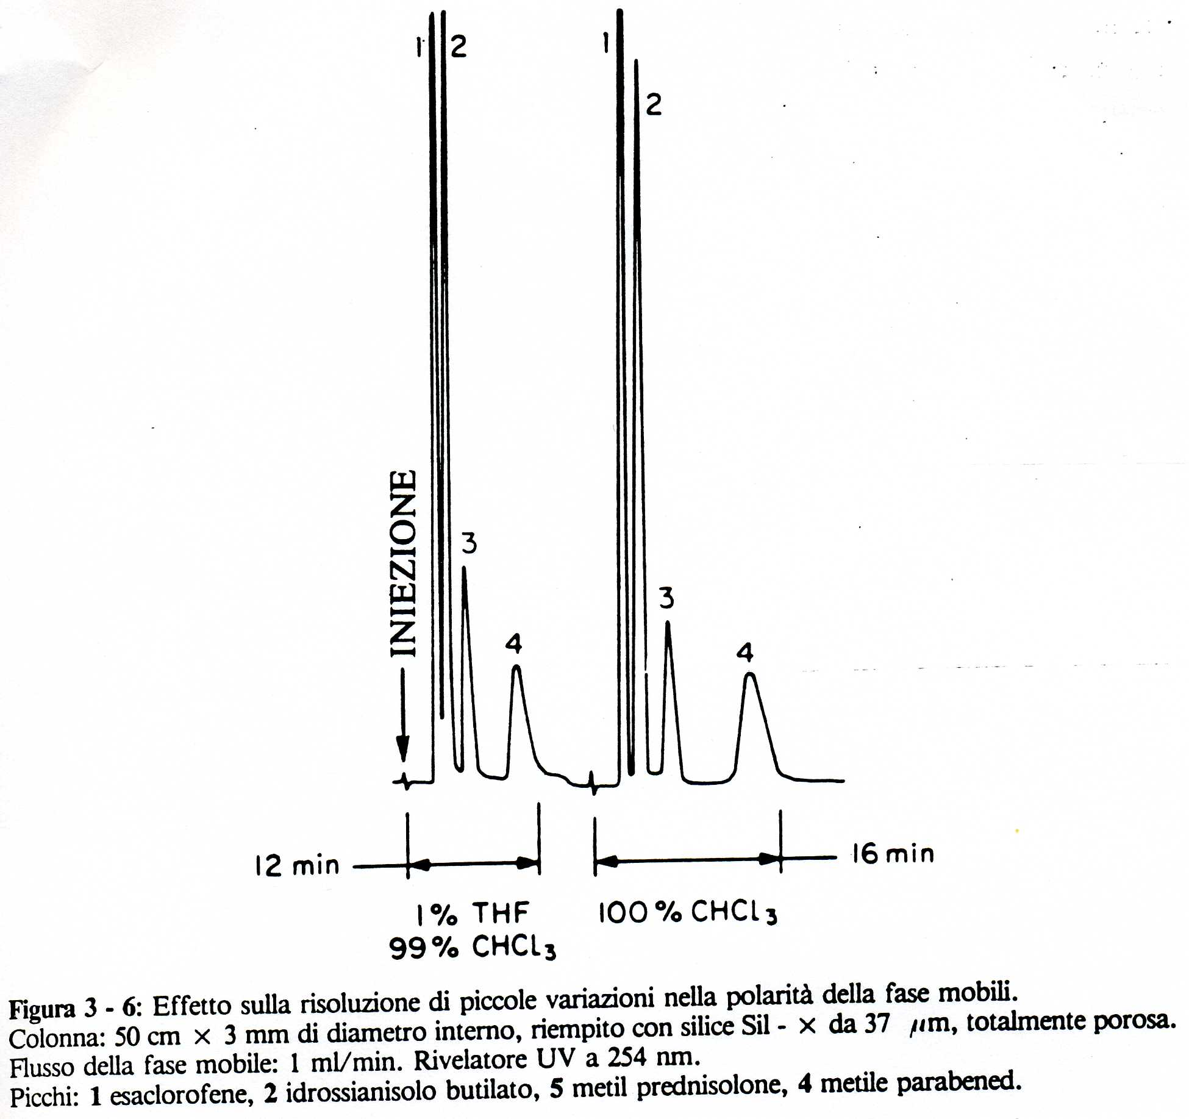
da R.W.Yost, L.S. Ettre, R.D. Conlon, Introduzione pratica alla cromatografia in fase liquida (HPLC), Morgan ed.

Slide 45
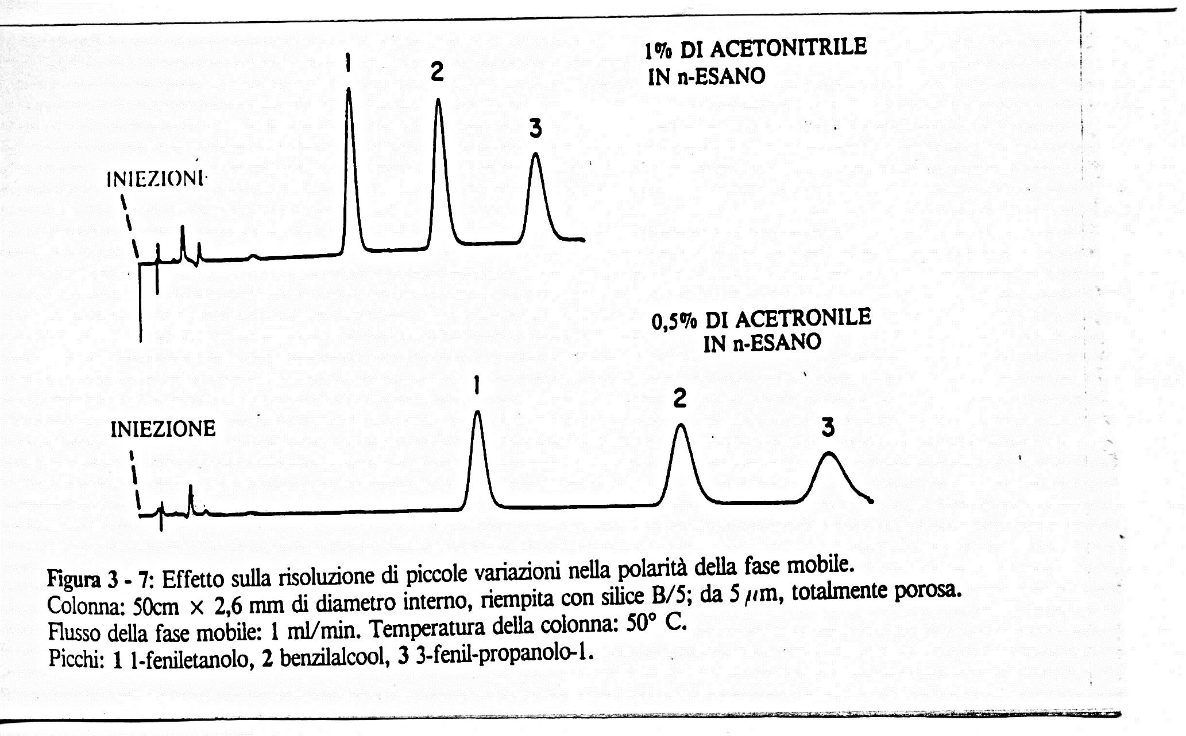
da R.W.Yost, L.S. Ettre, R.D. Conlon, Introduzione pratica alla cromatografia in fase liquida (HPLC), Morgan ed.

Slide 46
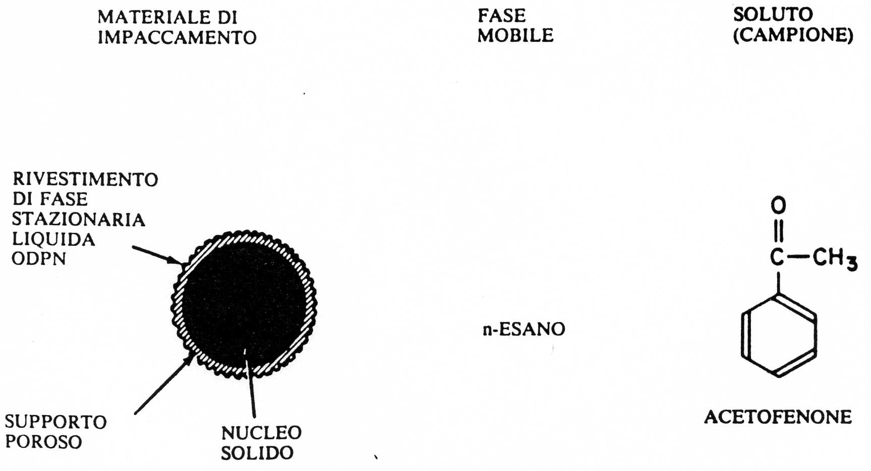
HPLC
da R.W.Yost, L.S. Ettre, R.D. Conlon, Introduzione pratica alla cromatografia in fase liquida (HPLC), Morgan ed.

Slide 47
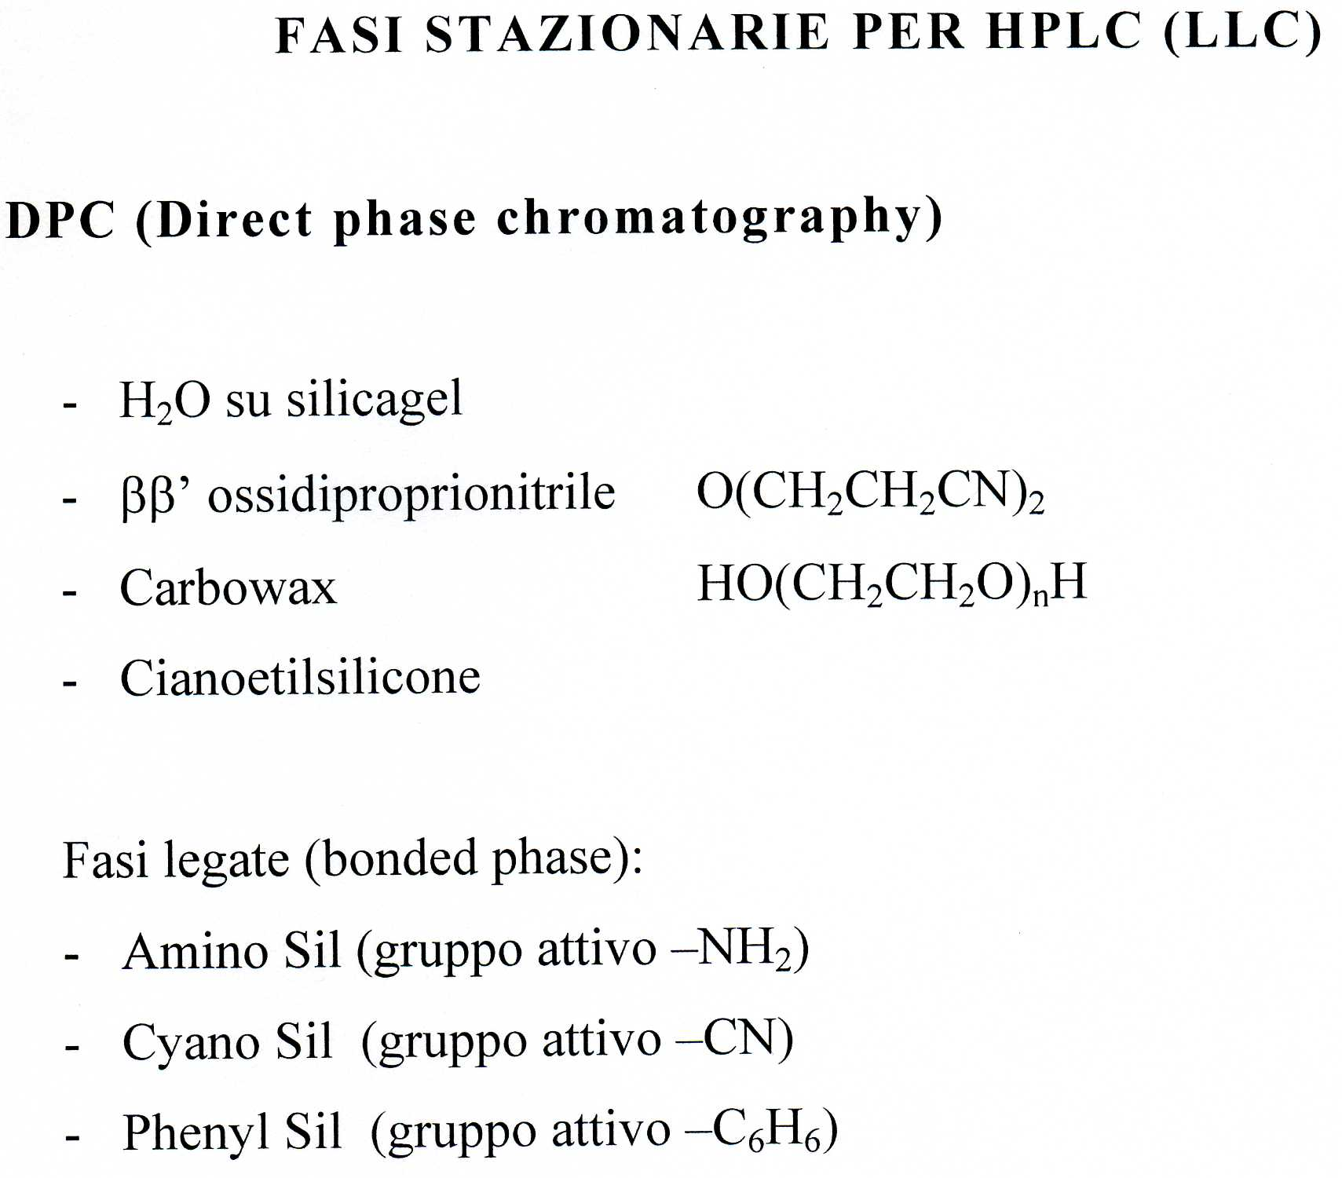

Slide 48
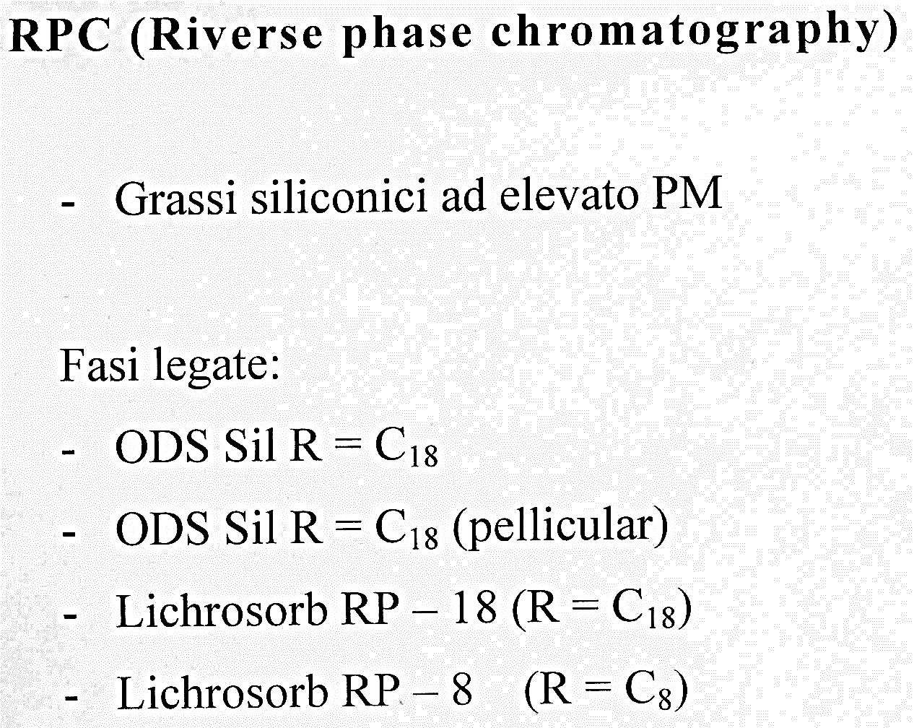
HPLC

Slide 49
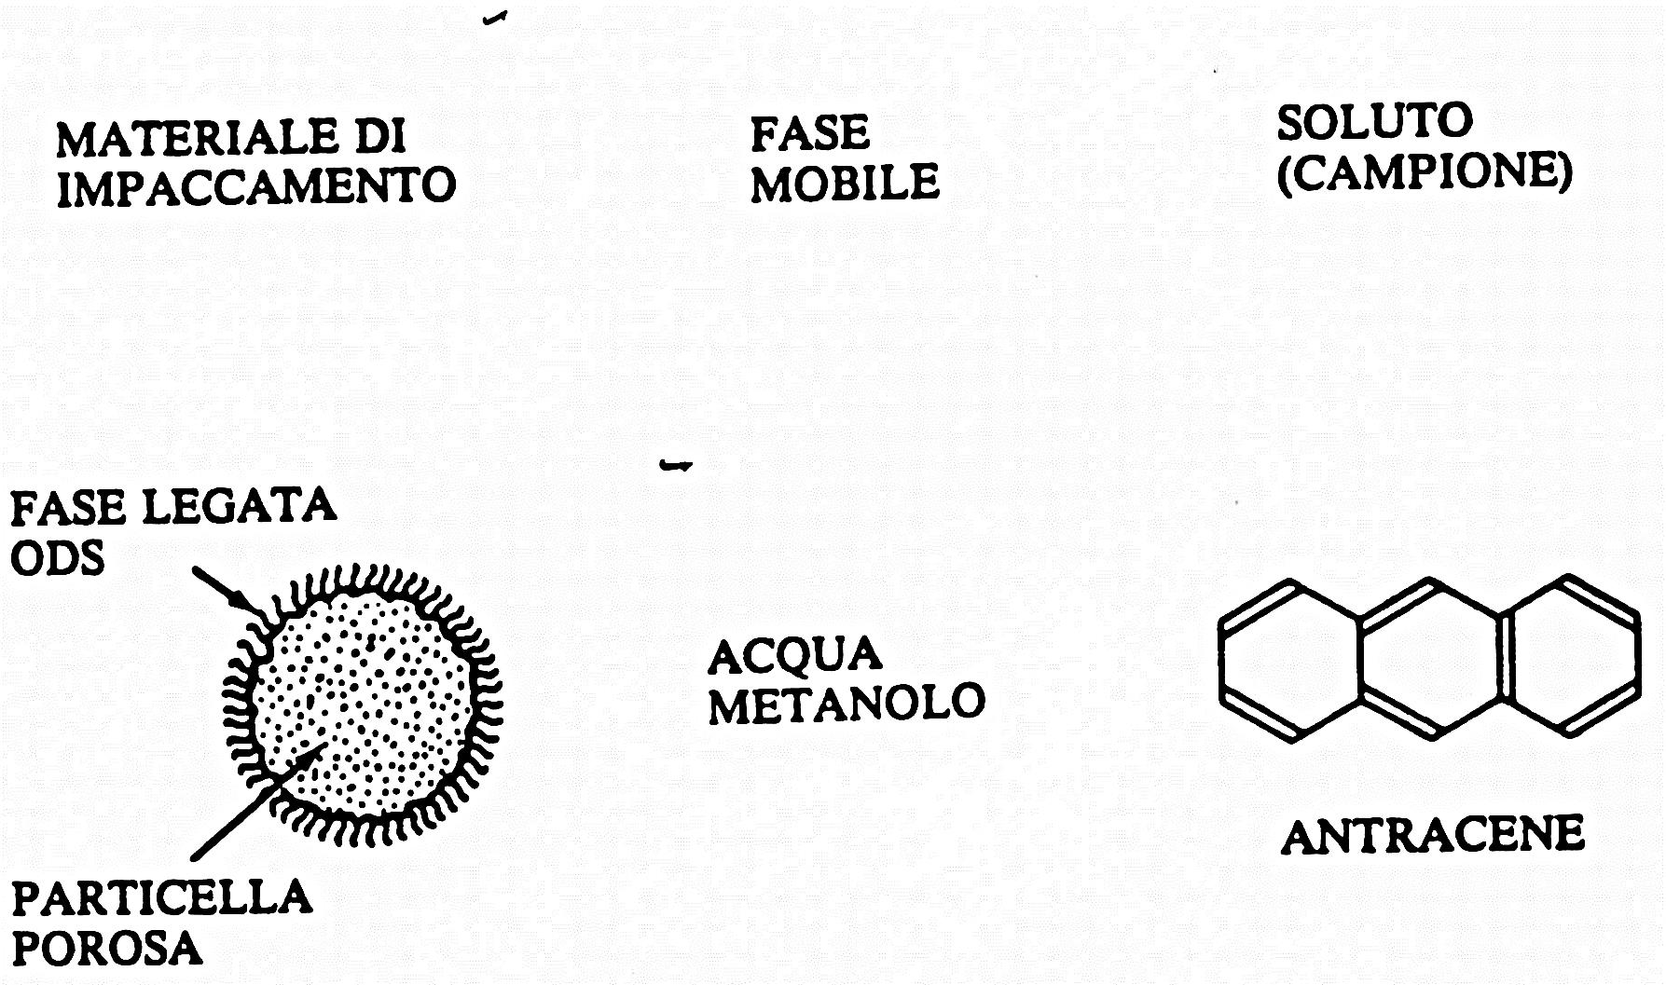
HPLC
da R.W.Yost, L.S. Ettre, R.D. Conlon, Introduzione pratica alla cromatografia in fase liquida (HPLC), Morgan ed.

Slide 50
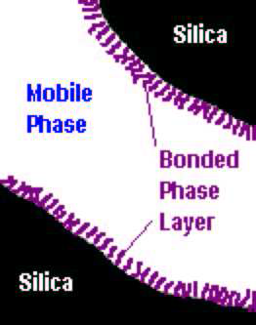
HPLC
Nelle colonne per HPLC in “Fase Inversa” la fase stazionaria più utilizzata è composta da particelle di silice derivatizzata con catene ad 8 o 18 atomi di carbonio
La particella di silice possiede una grande area superficiale fuori e dentro la particella
La superficie delle particelle (internamente ed esternamente) è ricoperta da uno strato di molecole organiche chimicamente legate alla superficie della silice

Slide 51
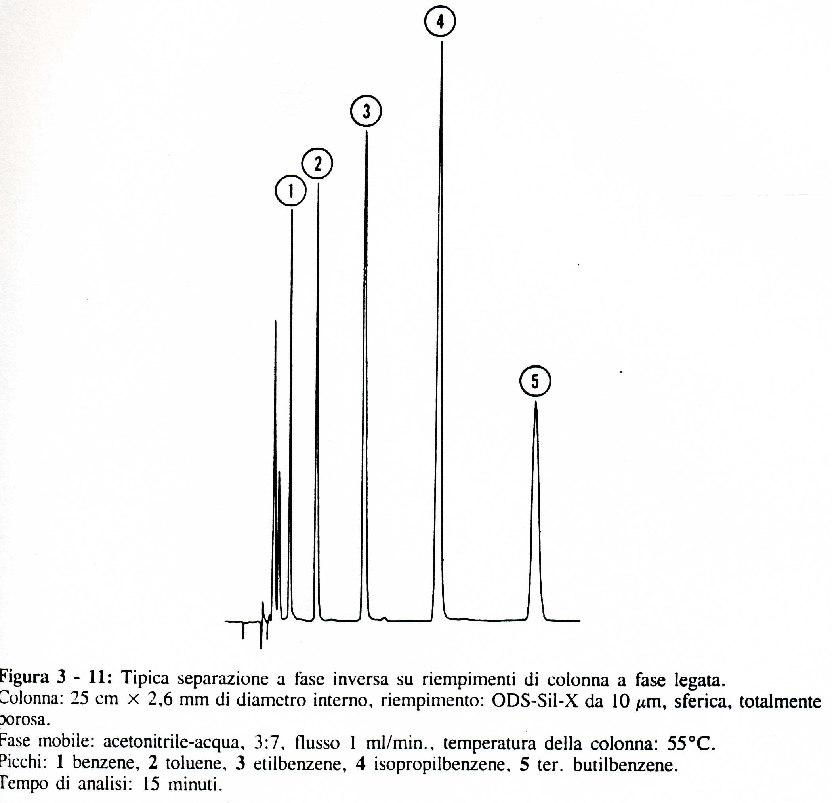
da R.W.Yost, L.S. Ettre, R.D. Conlon, Introduzione pratica alla cromatografia in fase liquida (HPLC), Morgan ed.

Slide 52
HPLC
Il detector misura la concentrazione del campione nel momento in cui esce dalla colonna e passa attraverso la sua cella a flusso
Quando la cella viene attraversata solamente dalla fase mobile, viene registrato un segnale costante detto linea di base del cromatogramma o del detector
Quando assieme alla fase mobile vi è un composto, il detector risponde dando un aumento della sua risposta che viene poi tradotta in segnale grafico (picco cromatografico)

Slide 53
HPLC
Il detector più usato in HPLC è quello spettrofotometrico, comunemente chiamato UV o UV-VISIBILE
Oltre al detector UV a lunghezza d’onda fissa (254 nm), oggi vengono utilizzati principalmente due tipi di detector UV:
1) A lunghezza d’onda variabile, comunemente chiamato “UV”
2) A serie di fotodiodi, detto comunemente “Diode Array”

Slide 54
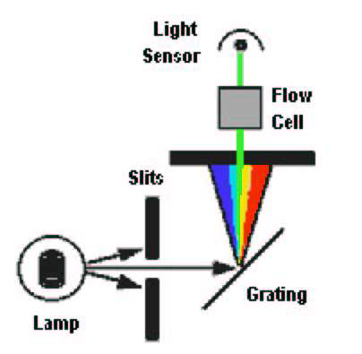
HPLC
Il detector UV a lunghezza d’onda variabile usa un
monocromatore (fenditura e reticolo) per selezionare una
lunghezza d’onda della luce da far passare attraverso la cella a
flusso

Slide 55
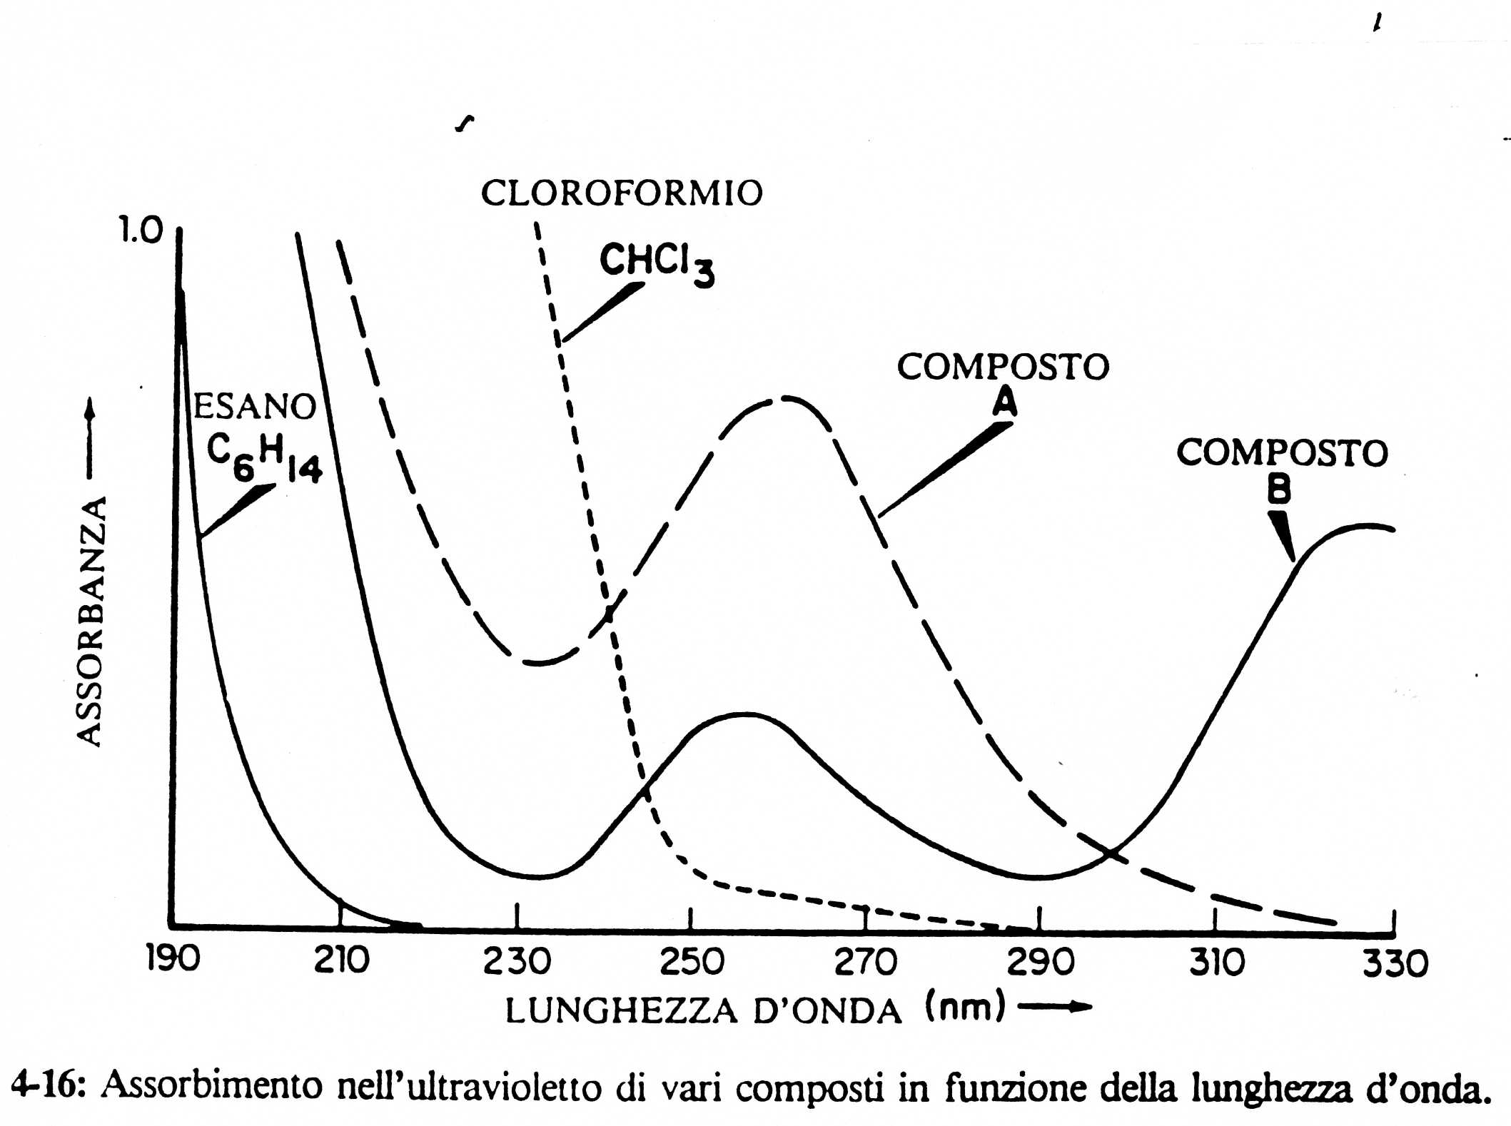
da R.W.Yost, L.S. Ettre, R.D. Conlon, Introduzione pratica alla cromatografia in fase liquida (HPLC), Morgan ed.

Slide 56
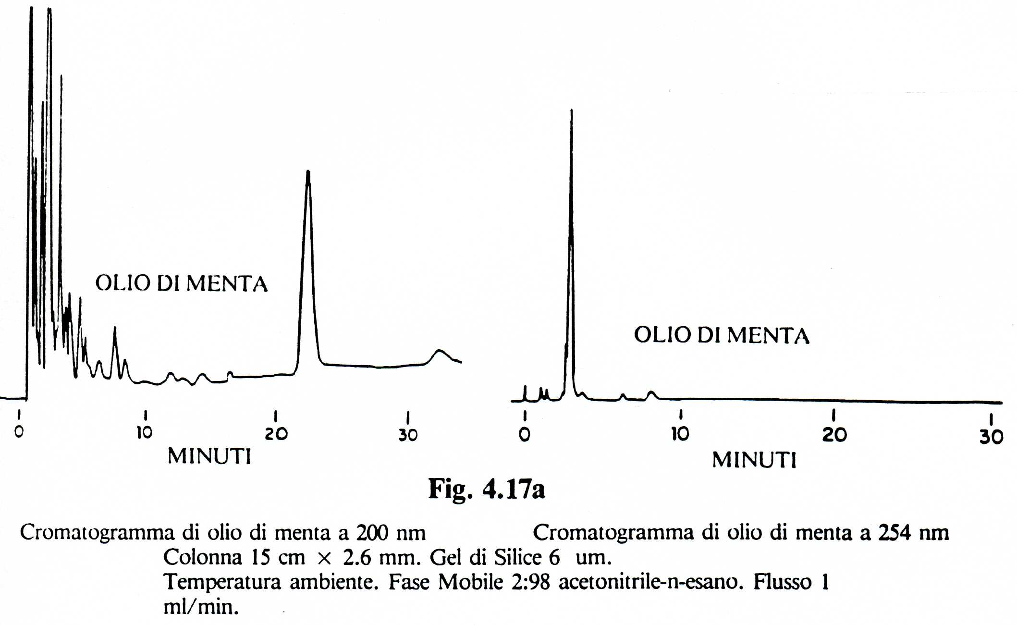
HPLC
da R.W.Yost, L.S. Ettre, R.D. Conlon, Introduzione pratica alla cromatografia in fase liquida (HPLC), Morgan ed.

Slide 57
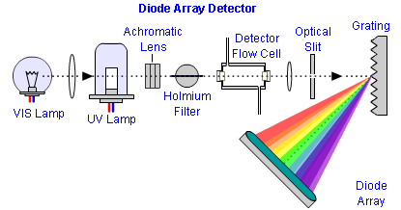
HPLC
Nel detector a serie di fotodiodi tutte le lunghezze d’onda della luce passano attraverso la cella a flusso, poi ogni lunghezza
d’onda viene focalizzata su singoli sensori

Slide 58
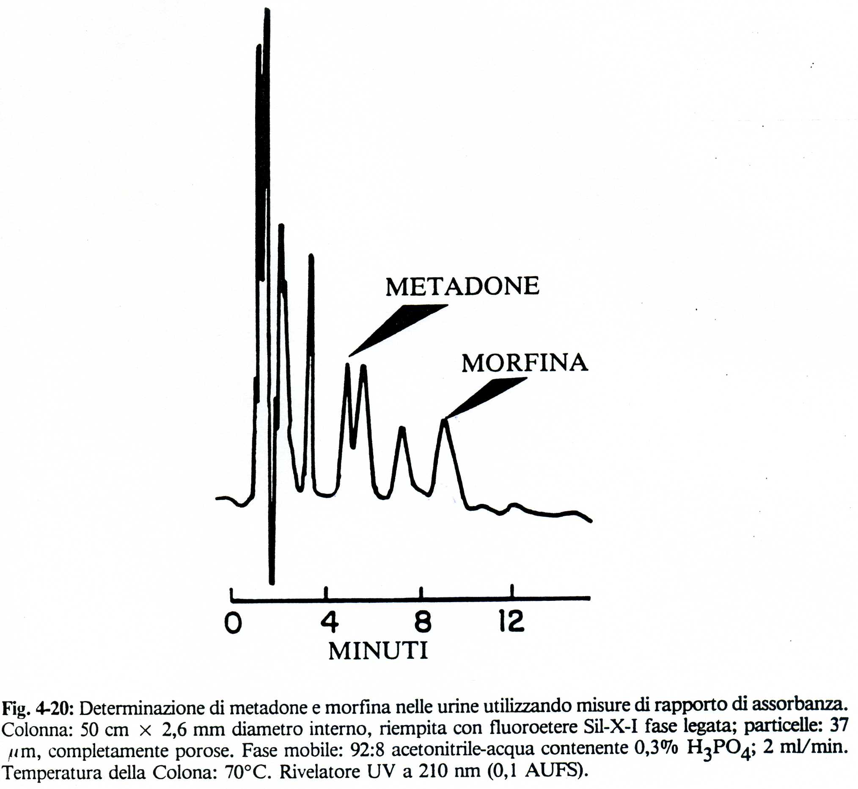
da R.W.Yost, L.S. Ettre, R.D. Conlon, Introduzione pratica alla cromatografia in fase liquida (HPLC), Morgan ed.

Slide 59
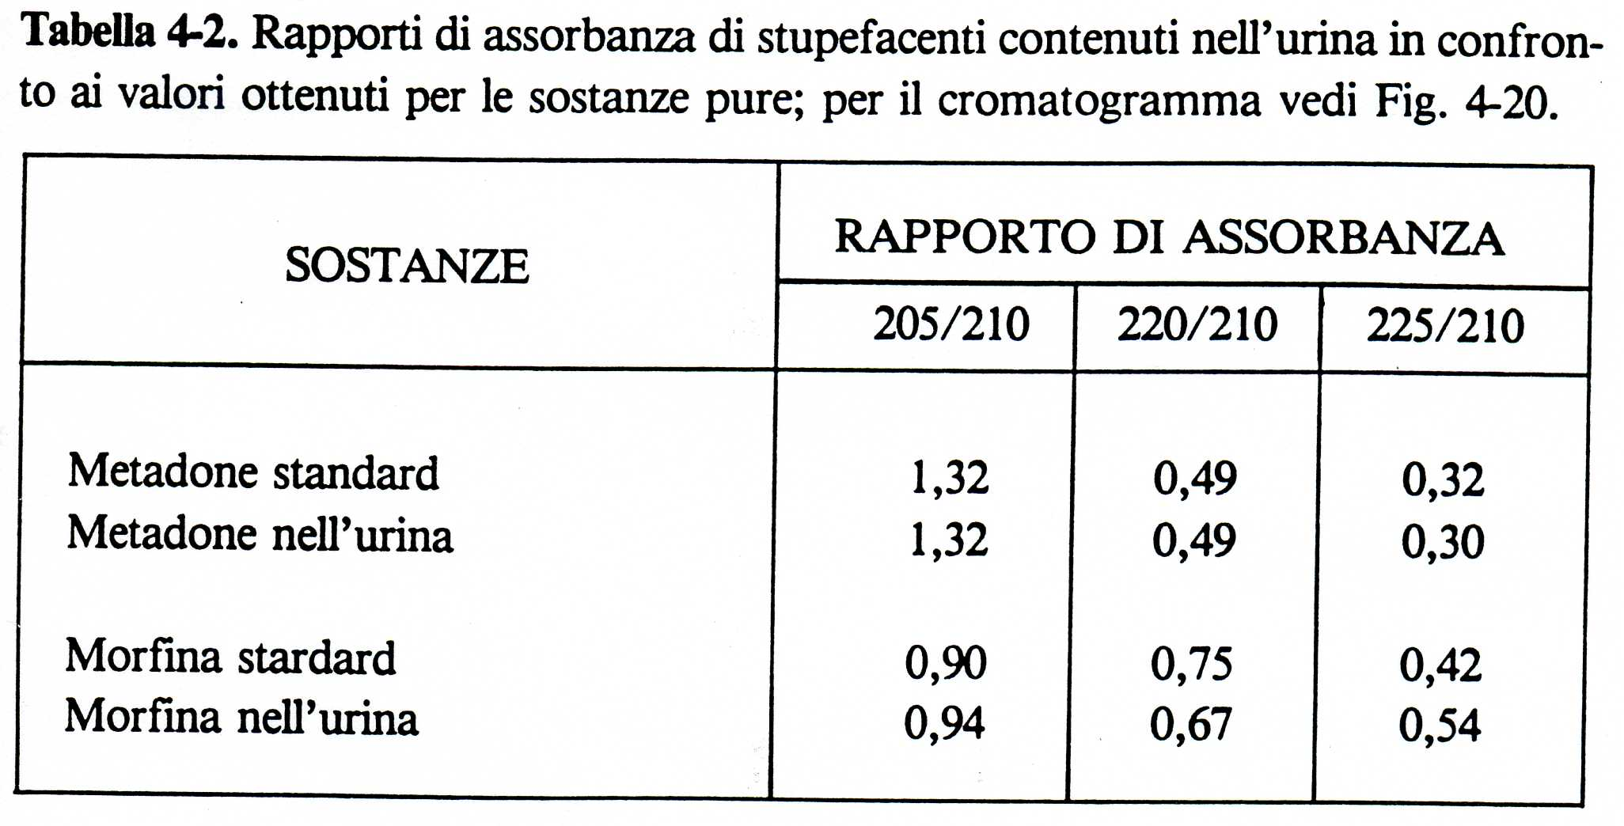
HPLC
da R.W.Yost, L.S. Ettre, R.D. Conlon, Introduzione pratica alla cromatografia in fase liquida (HPLC), Morgan ed.

Slide 60
HRGC
La Gascromatografia è una tecnica analitica utile per separare componenti di miscele complesse, distribuiti fra una fase mobile gassosa (carrier) ed una fase stazionaria
La fase stazionaria può essere costituita da un liquido o da un solido
I movimenti cinetici delle molecole fanno si che vi sia un continuo scambio di molecole di soluto fra le due fasi
Se un particolare soluto, si distribuisce prevalentemente nella fase gassosa, le molecole passeranno la maggior parte del loro tempo
nel carrier e si muoveranno più velocemente rispetto ad altri soluti che invece sono maggiormente trattenuti dalla fase stazionaria

Slide 61
HRGC
Per una data specie, il rapporto fra il tempo speso nella fase
mobile e quello speso nella fase stazionaria, è uguale al rapporto
delle concentrazioni in queste fasi, conosciuto come coefficiente
di ripartizione
Le forze che permettono la migrazione del soluto sono dovute al
movimento del gas di trasporto, mentre le forze che tendono a
trattenere il soluto sono date dall’affinità per la fase stazionaria
La combinazione di queste forze produce la separazione.
I detector gascromatografici, rilevano i vapori di soluto appena
essi emergono dalla colonna e interagiscono con esso.
Il detector converte questa interazione in segnale elettrico che
viene inviato ad un elaboratore (registratore, computer)
L’area o l’altezza di questo segnale viene riportata su un grafico
contro il tempo d’analisi (a partire dal momento in cui il campione
è stato iniettato), e viene generato un cromatogramma

Slide 62

HRGC
I componenti basilari di un gascromatografo sono: il gas di trasporto (carrier), l’iniettore, la camera termostatata (forno o oven), la colonna, il rivelatore (detector) ed il registratore

Slide 63
HRGC
Il carrier
Il gas di trasporto deve essere chimicamente inerte. I gas più comunemente usati sono l’Elio, l’Argon, l’Azoto e l’Idrogeno.
Iniettore
Il più comune metodo di introduzione del campione è quello che prevede l’utilizzo di una microsiringa che introduce il campione in una camera di vaporizzazione posta in testa alla colonna
La temperatura dell’iniettore è in genere 50°C più alta rispetto alla temperatura di ebollizione del componente meno volatile presente
nella miscela da analizzare

Slide 64

HRGC

Slide 65


HRGC
I moderni gascromatografi utilizzano colonne capillari. Sono formate da lunghi tubicini (capillari) di silice fusa con diametro interno di pochi decimi di millimetro

Slide 66


Slide 67
HRGC
Nelle colonne capillari, la fase stazionaria è generalmente supportata dalle pareti interne del tubicino capillare; lo spessore del film liquido è generalmente compreso tra 0.1 μm e 3 μm
La fase stazionaria liquida deve avere particolari caratteristiche:
bassa volatilità, stabilità termica, inerzia chimica e capacità di interagire con i soluti per dare una buona separazione

Slide 68
HRGC
Oven
Per poter ottenere risultati precisi e ripetibili, la temperatura del forno deve poter essere controllata con la precisione del decimo di grado
Per una determinata analisi la temperatura ottimale della colonna dipende dal punto di ebollizione del campione
Se abbiamo una miscela di composti aventi punti di ebollizione molto differenti tra loro, allora dobbiamo usare una programmata termica
La temperatura della colonna verrà aumentata continuamente o per steps man mano che la separazione procede

Slide 69


HRGC

Slide 70

HRGC
Le caratteristiche principali per valutare la risposta di un detector sono: sensibilità, selettività, range dinamico, stabilità e ripetibilità
F.I.D.

Slide 71


